Slide 1
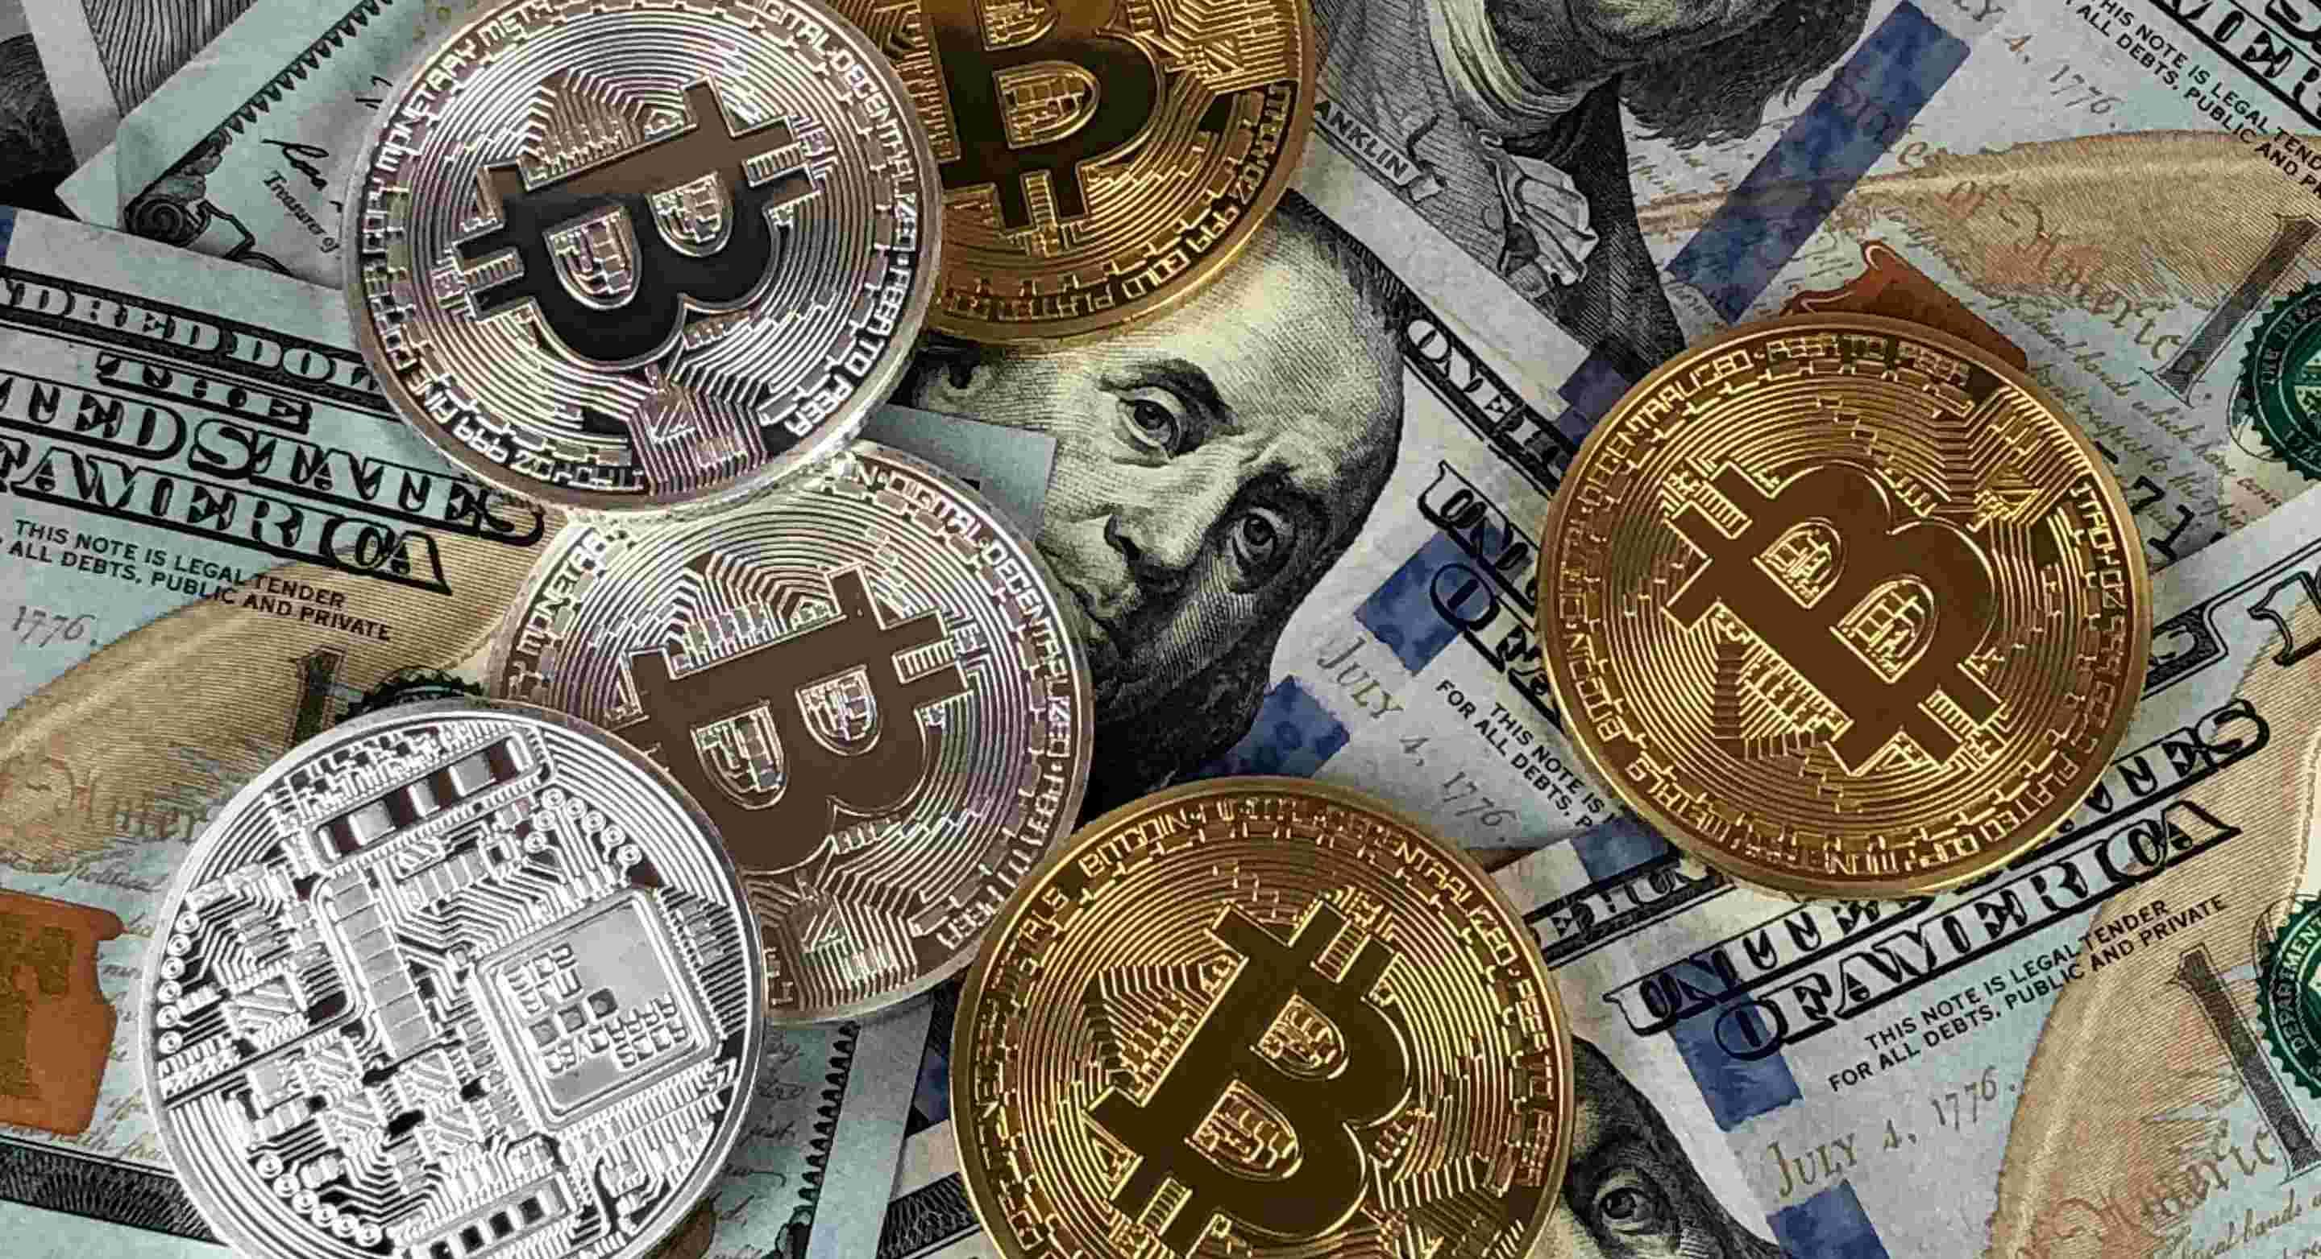
El Poder del
Dinero
Embarquémoslos en un viaje fascinante a través de la historia, función
y futuro del dinero. Descubre cómo esta poderosa herramienta ha
moldeado sociedades y está evolucionando en la era digital.

Slide 2
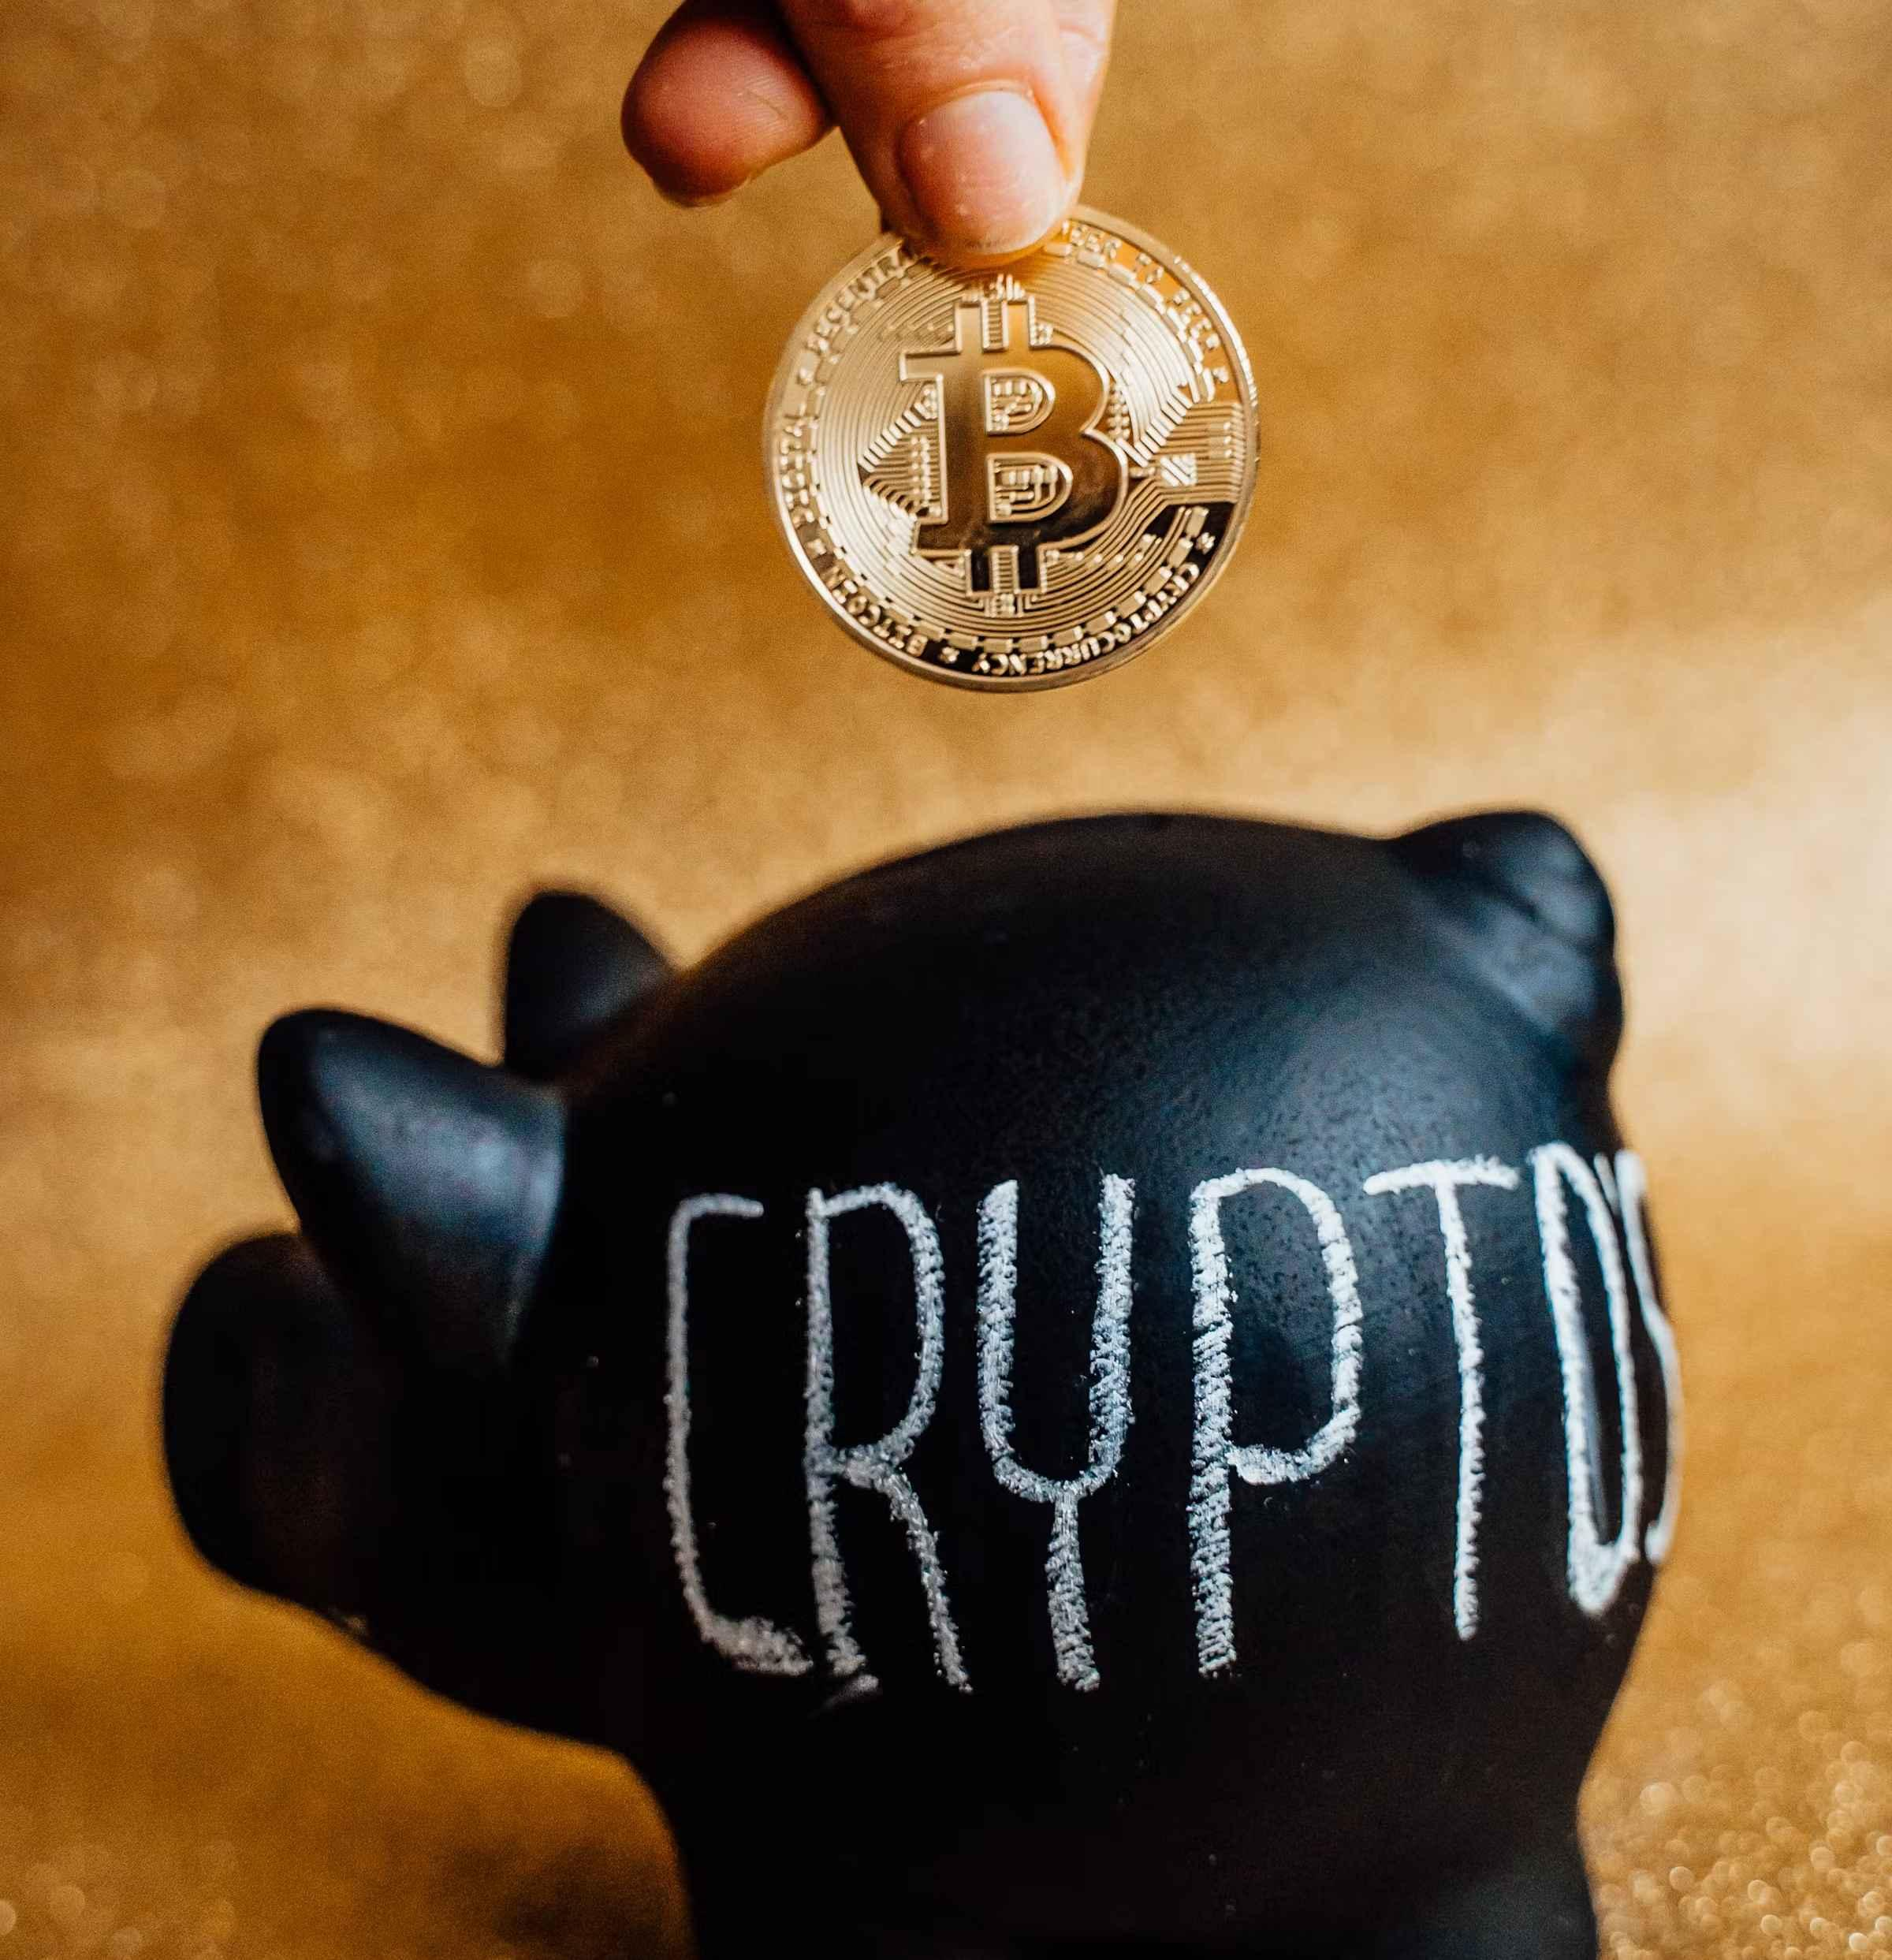
La Danza del Intercambio
El dinero, en su esencia, es una sinfonía de intercambios que ha resonado a través de los siglos. Imagina un mercado bullicioso de la antigüedad, donde el tintineo de las monedas se mezcla con el murmullo de las negociaciones. Aquí, el
dinero no es solo metal o papel, sino un lenguaje universal que permite a las personas intercambiar el fruto de su trabajo por sus deseos y necesidades.
Del Trueque a la Billetera Digital
Nuestra historia comienza con el trueque, un baile complicado de valores comparativos. Luego, como un río que encuentra su cauce, surgieron formas estandarizadas de valor: conchas, sal, metales preciosos. Cada evolución
simplificó el ritmo del comercio, acelerando el pulso de las civilizaciones.
La Metamorfosis Continua
Hoy, estamos presenciando otra transformación. El dinero se desmaterializa, fluyendo a través de cables y ondas, tan intangible como el aire que respiramos, pero tan esencial como el agua que bebemos. Esta evolución no es solo tecnológica; es una reimaginación de cómo valoramos y intercambiamos el esfuerzo humano.

Slide 3

Las Caras del Dinero
El dinero es un camaleón económico, adaptándose a las necesidades de la sociedad con múltiples facetas:
Medio de Intercambio
Como un puente entre deseos y realidades, el dinero facilita el flujo de bienes y servicios. Es el aceite que lubrica los engranajes del comercio, permitiendo que la rueda de la economía gire sin fricción.
Unidad de Cuenta
Imagina un mundo sin números en las etiquetas de precios. El dinero proporciona un lenguaje común para medir el valor, permitiéndonos comparar lo incomparable. ¿Cuántos cafés vale un libro? El dinero responde.
Reserva de Valor
Como una cápsula del tiempo económica, el dinero nos permite transportar el valor del presente al futuro. Es la promesa
de que nuestro trabajo de hoy podrá satisfacer nuestras necesidades de mañana.
Estándar de Pago Diferido
El dinero nos permite viajar en el tiempo financiero, haciendo promesas hoy que se cumplirán mañana. Es el pegamento
que une el presente económico con el futuro.

Slide 4
El ADN del Dinero Efectivo
CUESTIONARIO
Para que el dinero dance al ritmo de nuestras necesidades económicas, debe poseer ciertas cualidades esenciales. Estas propiedades son como el ADN del dinero efectivo, determinando su capacidad para prosperar en el ecosistema económico:
Aceptabilidad: Debe ser reconocido y aceptado ampliamente, como un idioma universal de valor.
Durabilidad: Capaz de soportar el paso del tiempo y el uso, resistiendo el desgaste físico y económico.
Divisibilidad: Flexible para adaptarse a transacciones de cualquier tamaño, desde lo minúsculo hasta lo monumental.
Portabilidad: Fácil de transportar, permitiendo que el valor viaje tan rápido como nuestras necesidades.
Escasez: Su valor debe estar protegido de la dilución excesiva, como una obra de arte limitada.
Estas propiedades no son meras características técnicas; son los pilares que sostienen la confianza en el sistema monetario. Cada una juega un papel crucial en la coreografía compleja de nuestras interacciones económicas.
¿Cuál de las siguientes NO es una propiedad esencial del dinero efectivo?
Selecciona todas las que correspondan
Aceptabilidad
Divisibilidad
Complejidad
Escasez

Slide 5
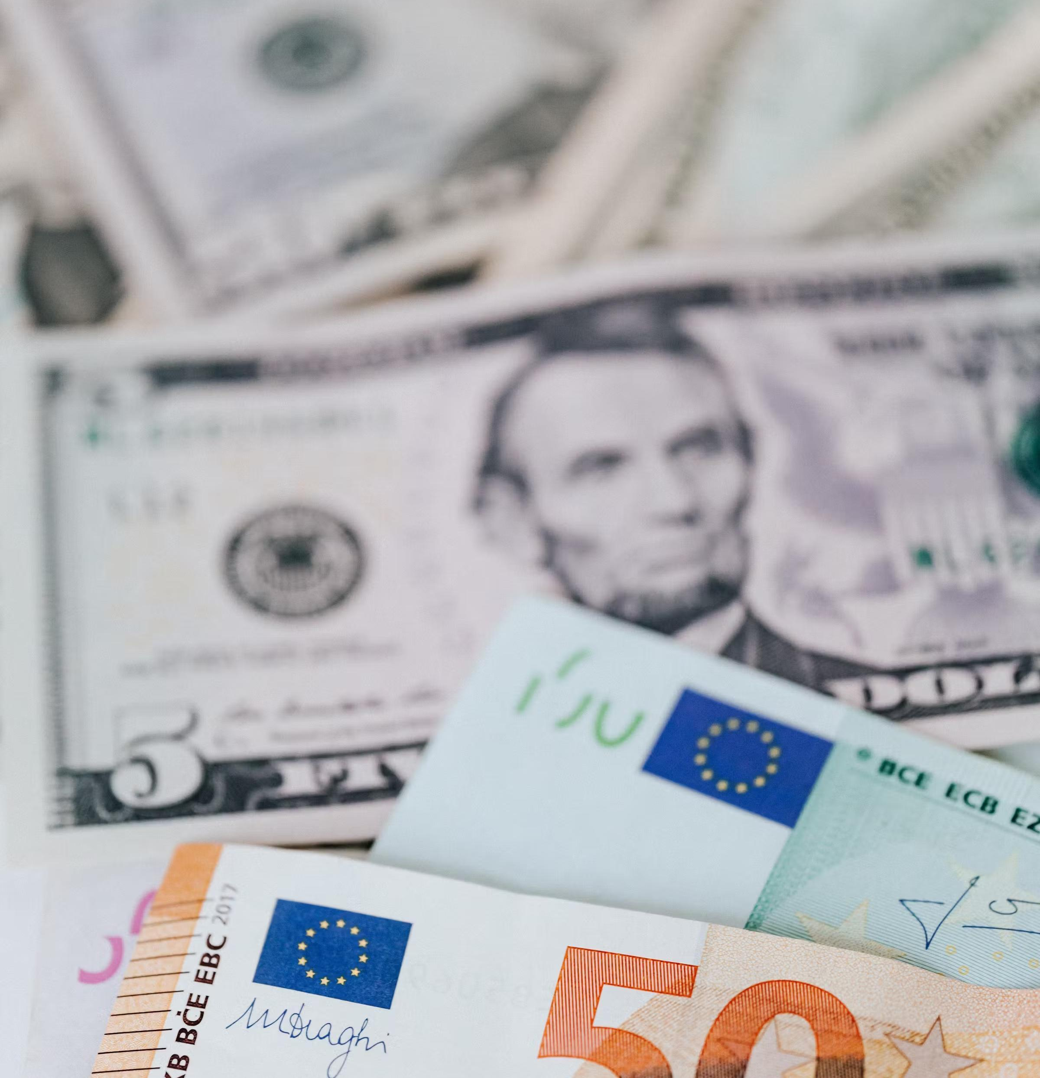
El Latido de la Sociedad Moderna
El dinero es más que un medio de intercambio; es el pulso que marca el ritmo de la sociedad moderna. Como la sangre
en nuestro cuerpo, fluye a través de cada aspecto de nuestras vidas, nutriendo el organismo social y económico.
Catalizador de Sueños
El dinero transforma el potencial en realidad. Es el puente entre la imaginación y la manifestación, permitiendo que las ideas cobren vida y que los sueños se materialicen en empresas, innovaciones y obras de arte.
Lenguaje Universal
En un mundo diverso, el dinero habla un idioma que todos entienden. Trasciende fronteras, culturas y barreras lingüísticas, facilitando conexiones y colaboraciones globales.
Medidor de Valor Social
Aunque imperfecto, el dinero sirve como un barómetro de valor en la sociedad. Refleja, aunque a veces distorsionadamente, lo que valoramos colectivamente, influyendo en decisiones desde la política hasta la educación.
Herramienta de Libertad
Como señaló Hayek, el dinero es un instrumento de libertad. Ofrece opciones, permite la autodeterminación y proporciona un grado de independencia en un mundo interdependiente.
Comprender el papel multifacético del dinero en la sociedad moderna es crucial. Nos ayuda a navegar con más sabiduría por las aguas a veces turbulentas de la economía global, y a apreciar el poder y la responsabilidad que
conlleva su uso.

Slide 6
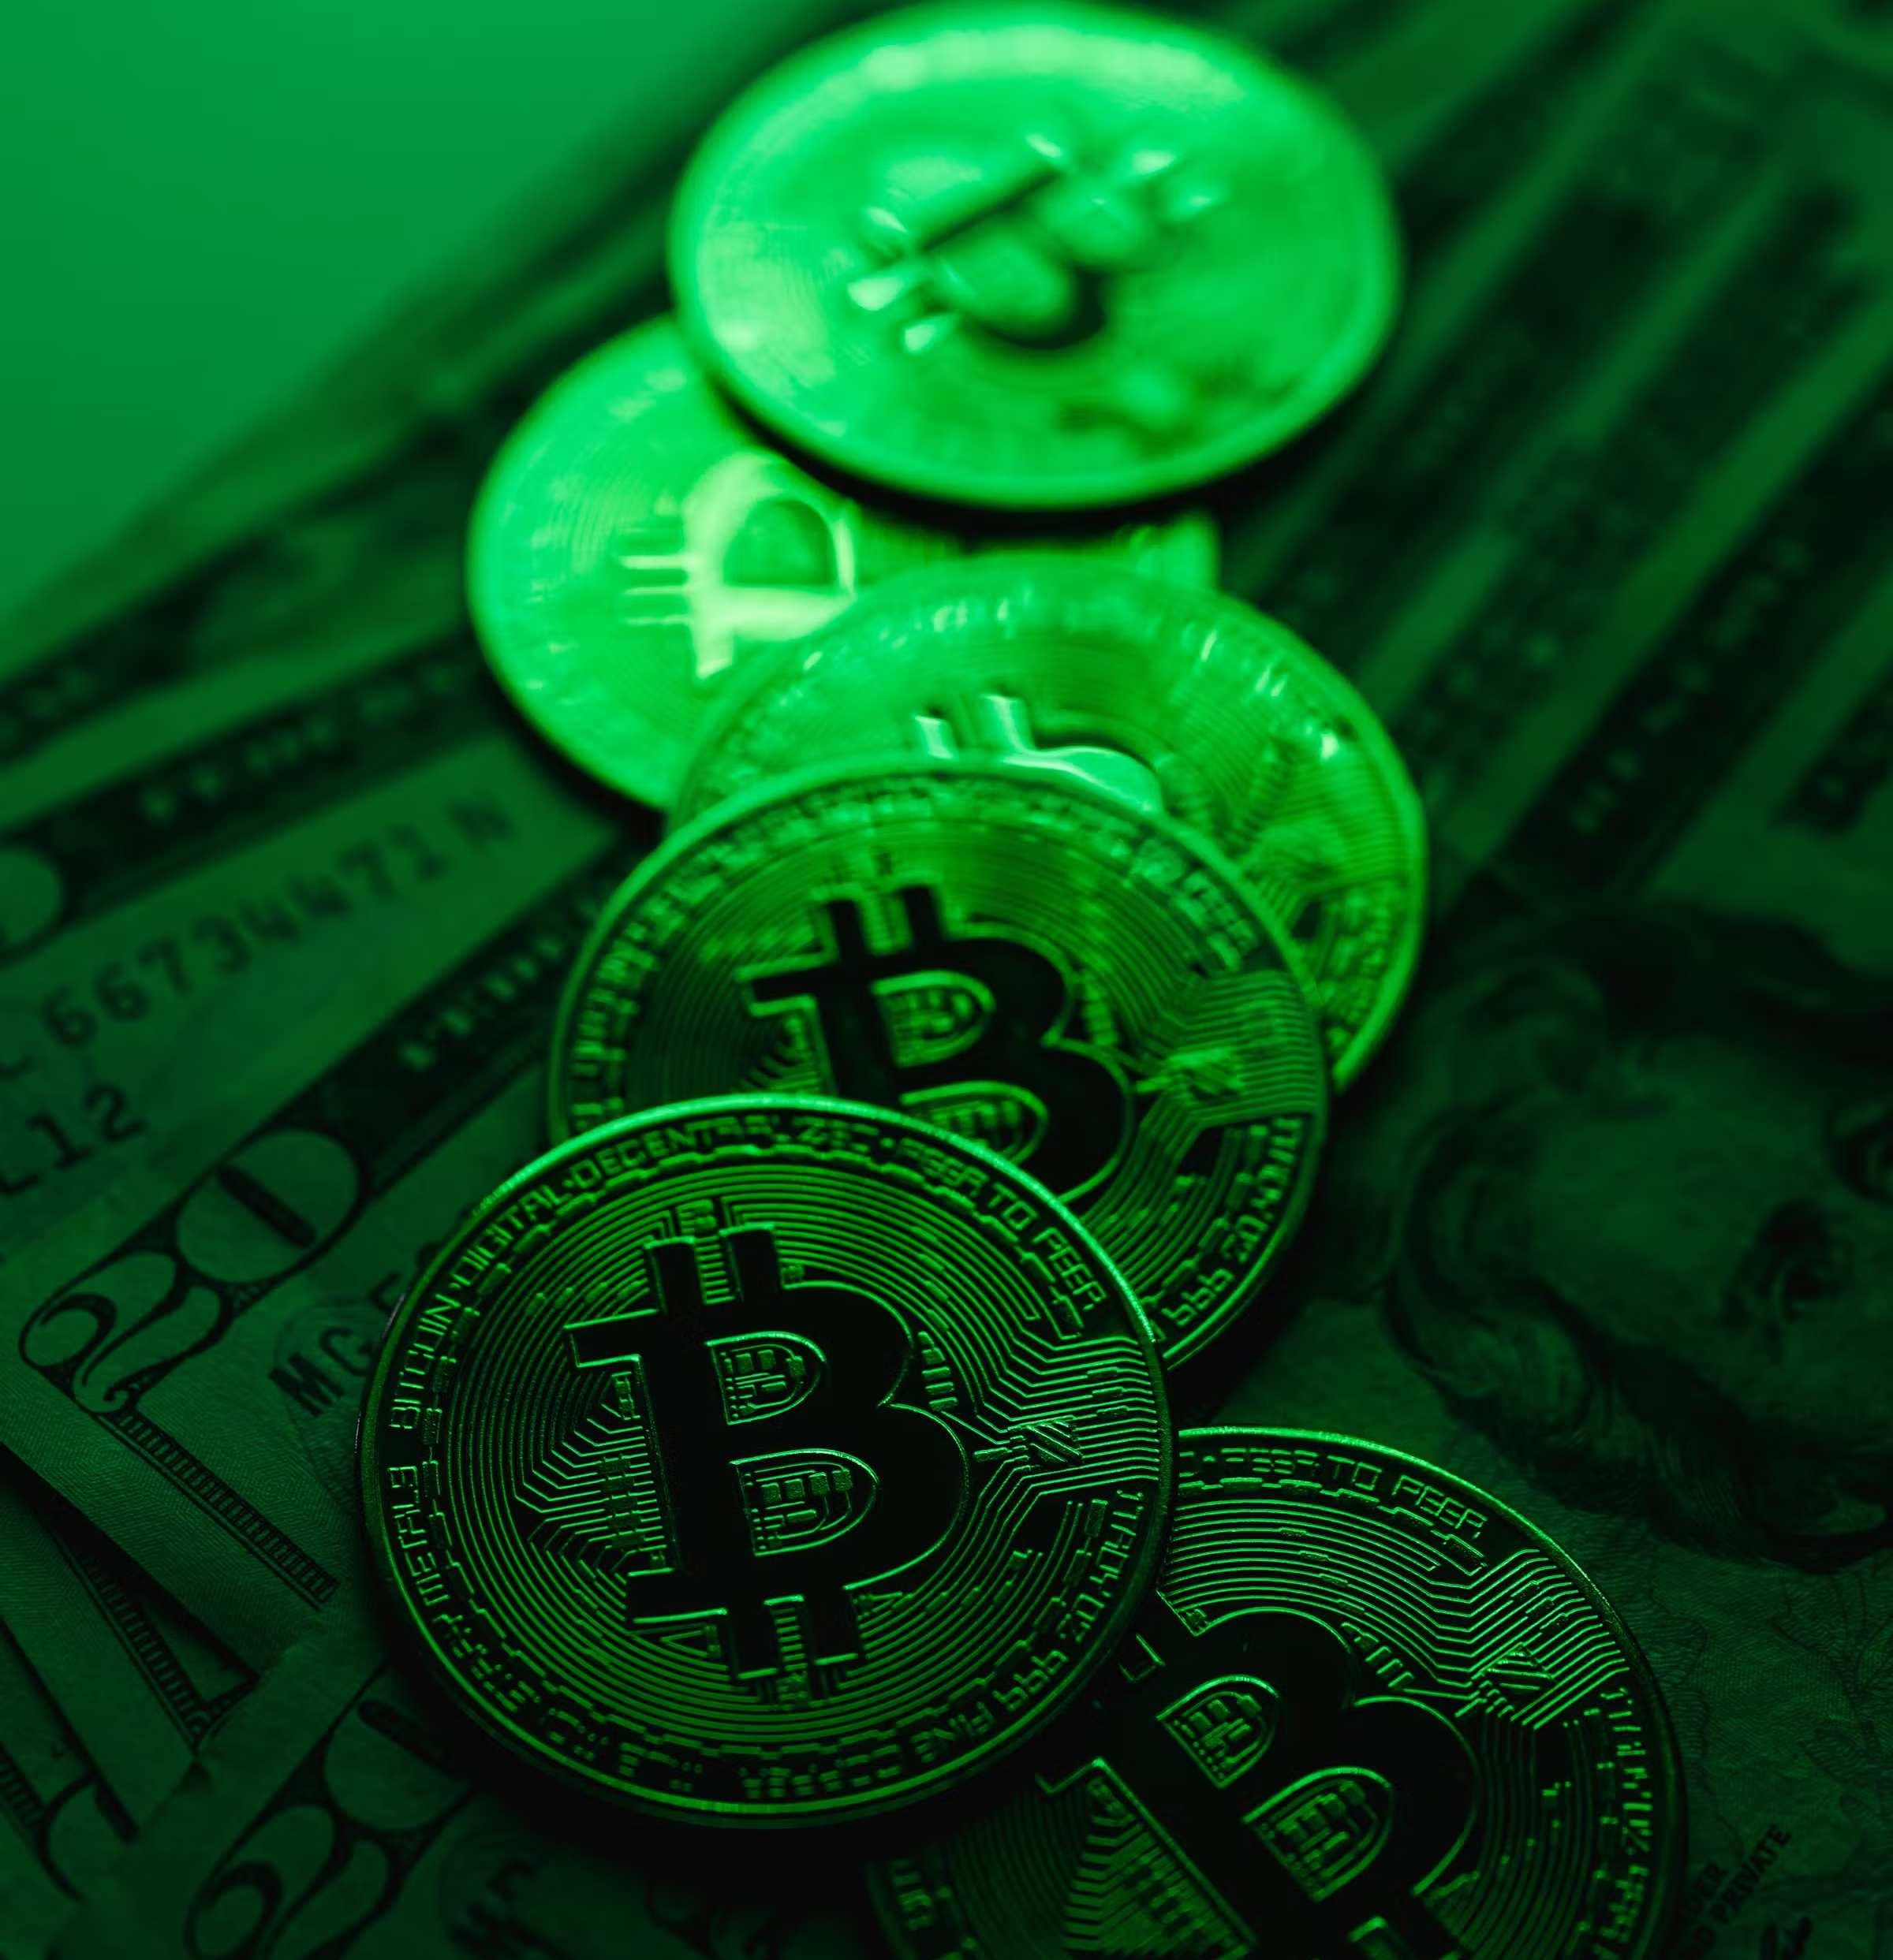
Bitcoin: La Revolución Digital
En el horizonte de la evolución monetaria, Bitcoin emerge como un faro de innovación, prometiendo reescribir las reglas
del juego financiero.
Más Allá de lo Físico
Bitcoin trasciende las limitaciones del mundo físico. No es una moneda que puedas sostener en tu mano, sino un concepto que vive en el éter digital, desafiando nuestras nociones tradicionales de dinero.
Descentralización: El Nuevo Paradigma
Imagina un sistema monetario sin un banco central, donde el poder se distribuye entre todos los participantes. Bitcoin introduce un modelo donde la confianza no se deposita en instituciones, sino en matemáticas y consenso colectivo.
Escasez Digital
En un mundo de abundancia digital, Bitcoin introduce el concepto de escasez digital. Con un suministro limitado de 21 millones de unidades, desafía la idea de que lo digital es infinitamente reproducible.
Fronteras Sin Fronteras
Bitcoin no conoce fronteras nacionales. Fluye tan libremente como la información en internet, permitiendo transacciones
globales con la misma facilidad que enviar un correo electrónico.
Aunque aún en sus primeras etapas, Bitcoin representa un cambio de paradigma en nuestra concepción del dinero. Nos
invita a repensar conceptos fundamentales como el valor, la confianza y la soberanía financiera en la era digital.

Slide 7
CUESTIONARIO
¿Cuál de las siguientes afirmaciones sobre el dinero es FALSA?
Selecciona todas las que correspondan
El dinero sirve como medio de intercambio universal.
La escasez es una propiedad importante del dinero efectivo.
El dinero digital como Bitcoin no puede ser escaso.
El dinero actúa como una unidad de cuenta en la economía.

Slide 8
IDEA PRINCIPAL
El Dinero: Puente Entre Mundos
El dinero es mucho más que un simple medio de intercambio; es un puente que conecta el mundo de las
ideas con el de la realidad material, el pasado con el futuro, y a las personas entre sí. Desde sus
orígenes primitivos hasta sus formas digitales más avanzadas como Bitcoin, el dinero ha evolucionado
constantemente, reflejando y moldeando nuestras sociedades. Comprender su naturaleza, funciones y el impacto de su digitalización es crucial para navegar el paisaje económico en constante cambio. A medida que exploramos nuevas fronteras monetarias, recordemos que el verdadero valor del dinero reside en su
capacidad para facilitar la cooperación humana y el progreso colectivo.

Slide 9
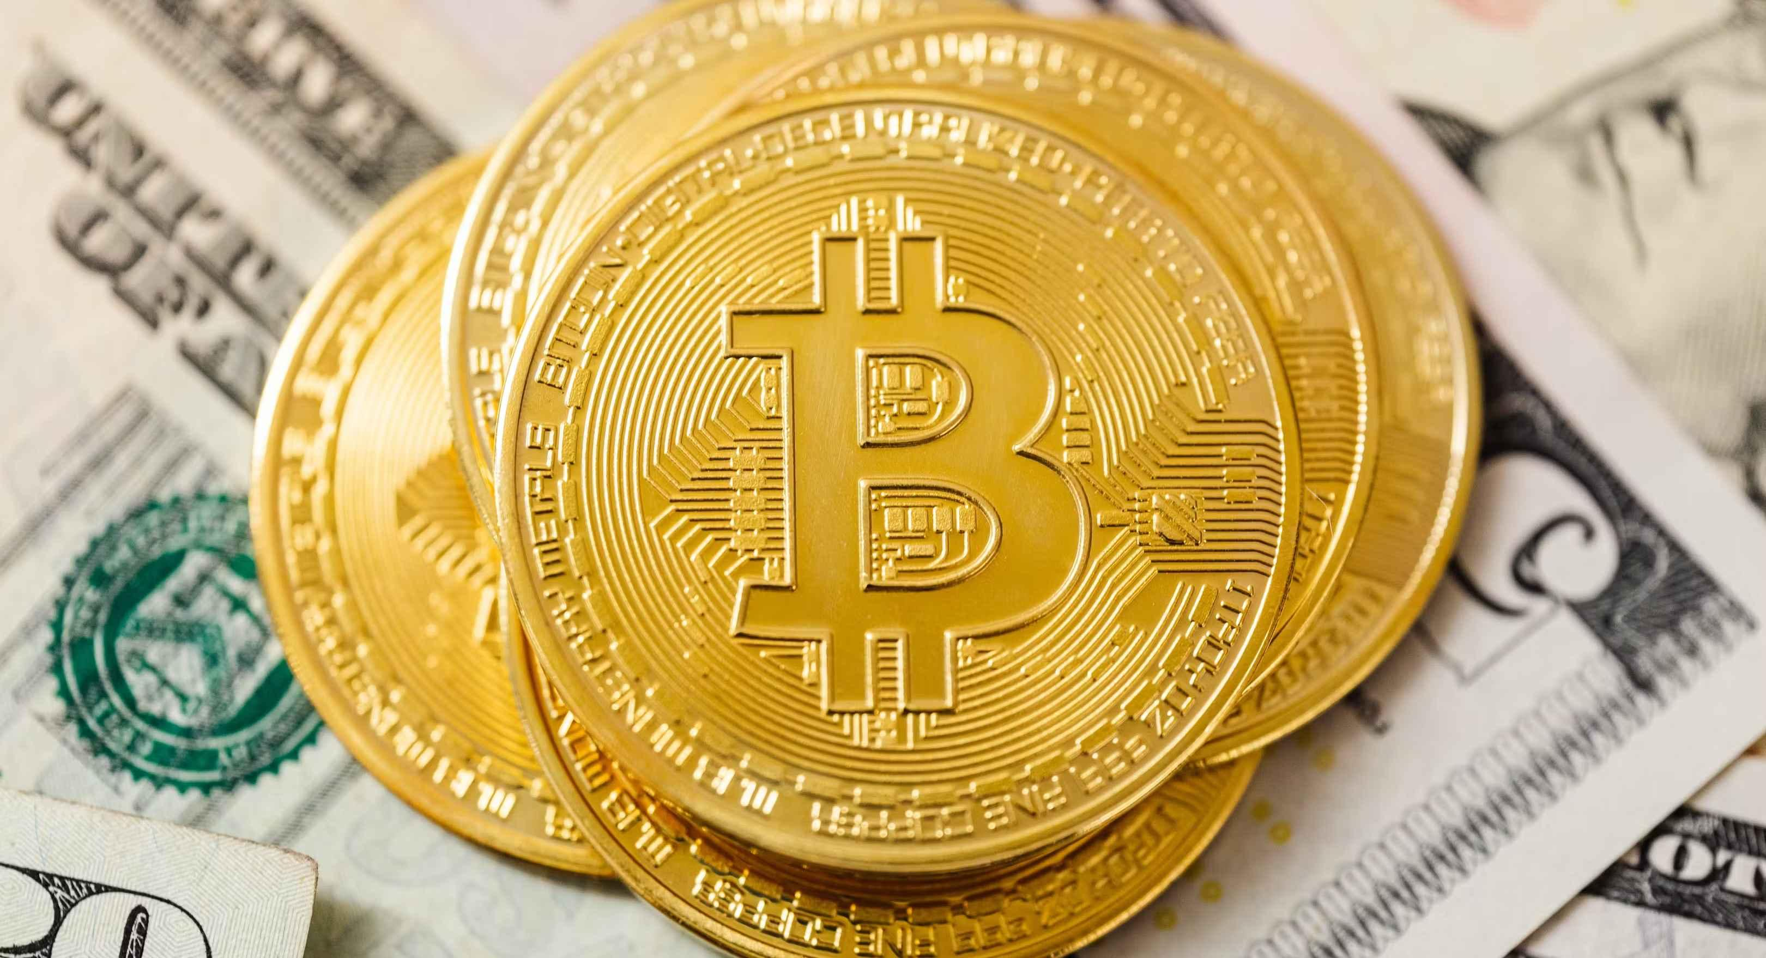
El Génesis de
Bitcoin
Descubre cómo Satoshi Nakamoto revolucionó el mundo financiero
con la creación de Bitcoin, un sistema monetario descentralizado y
resistente.

Slide 10
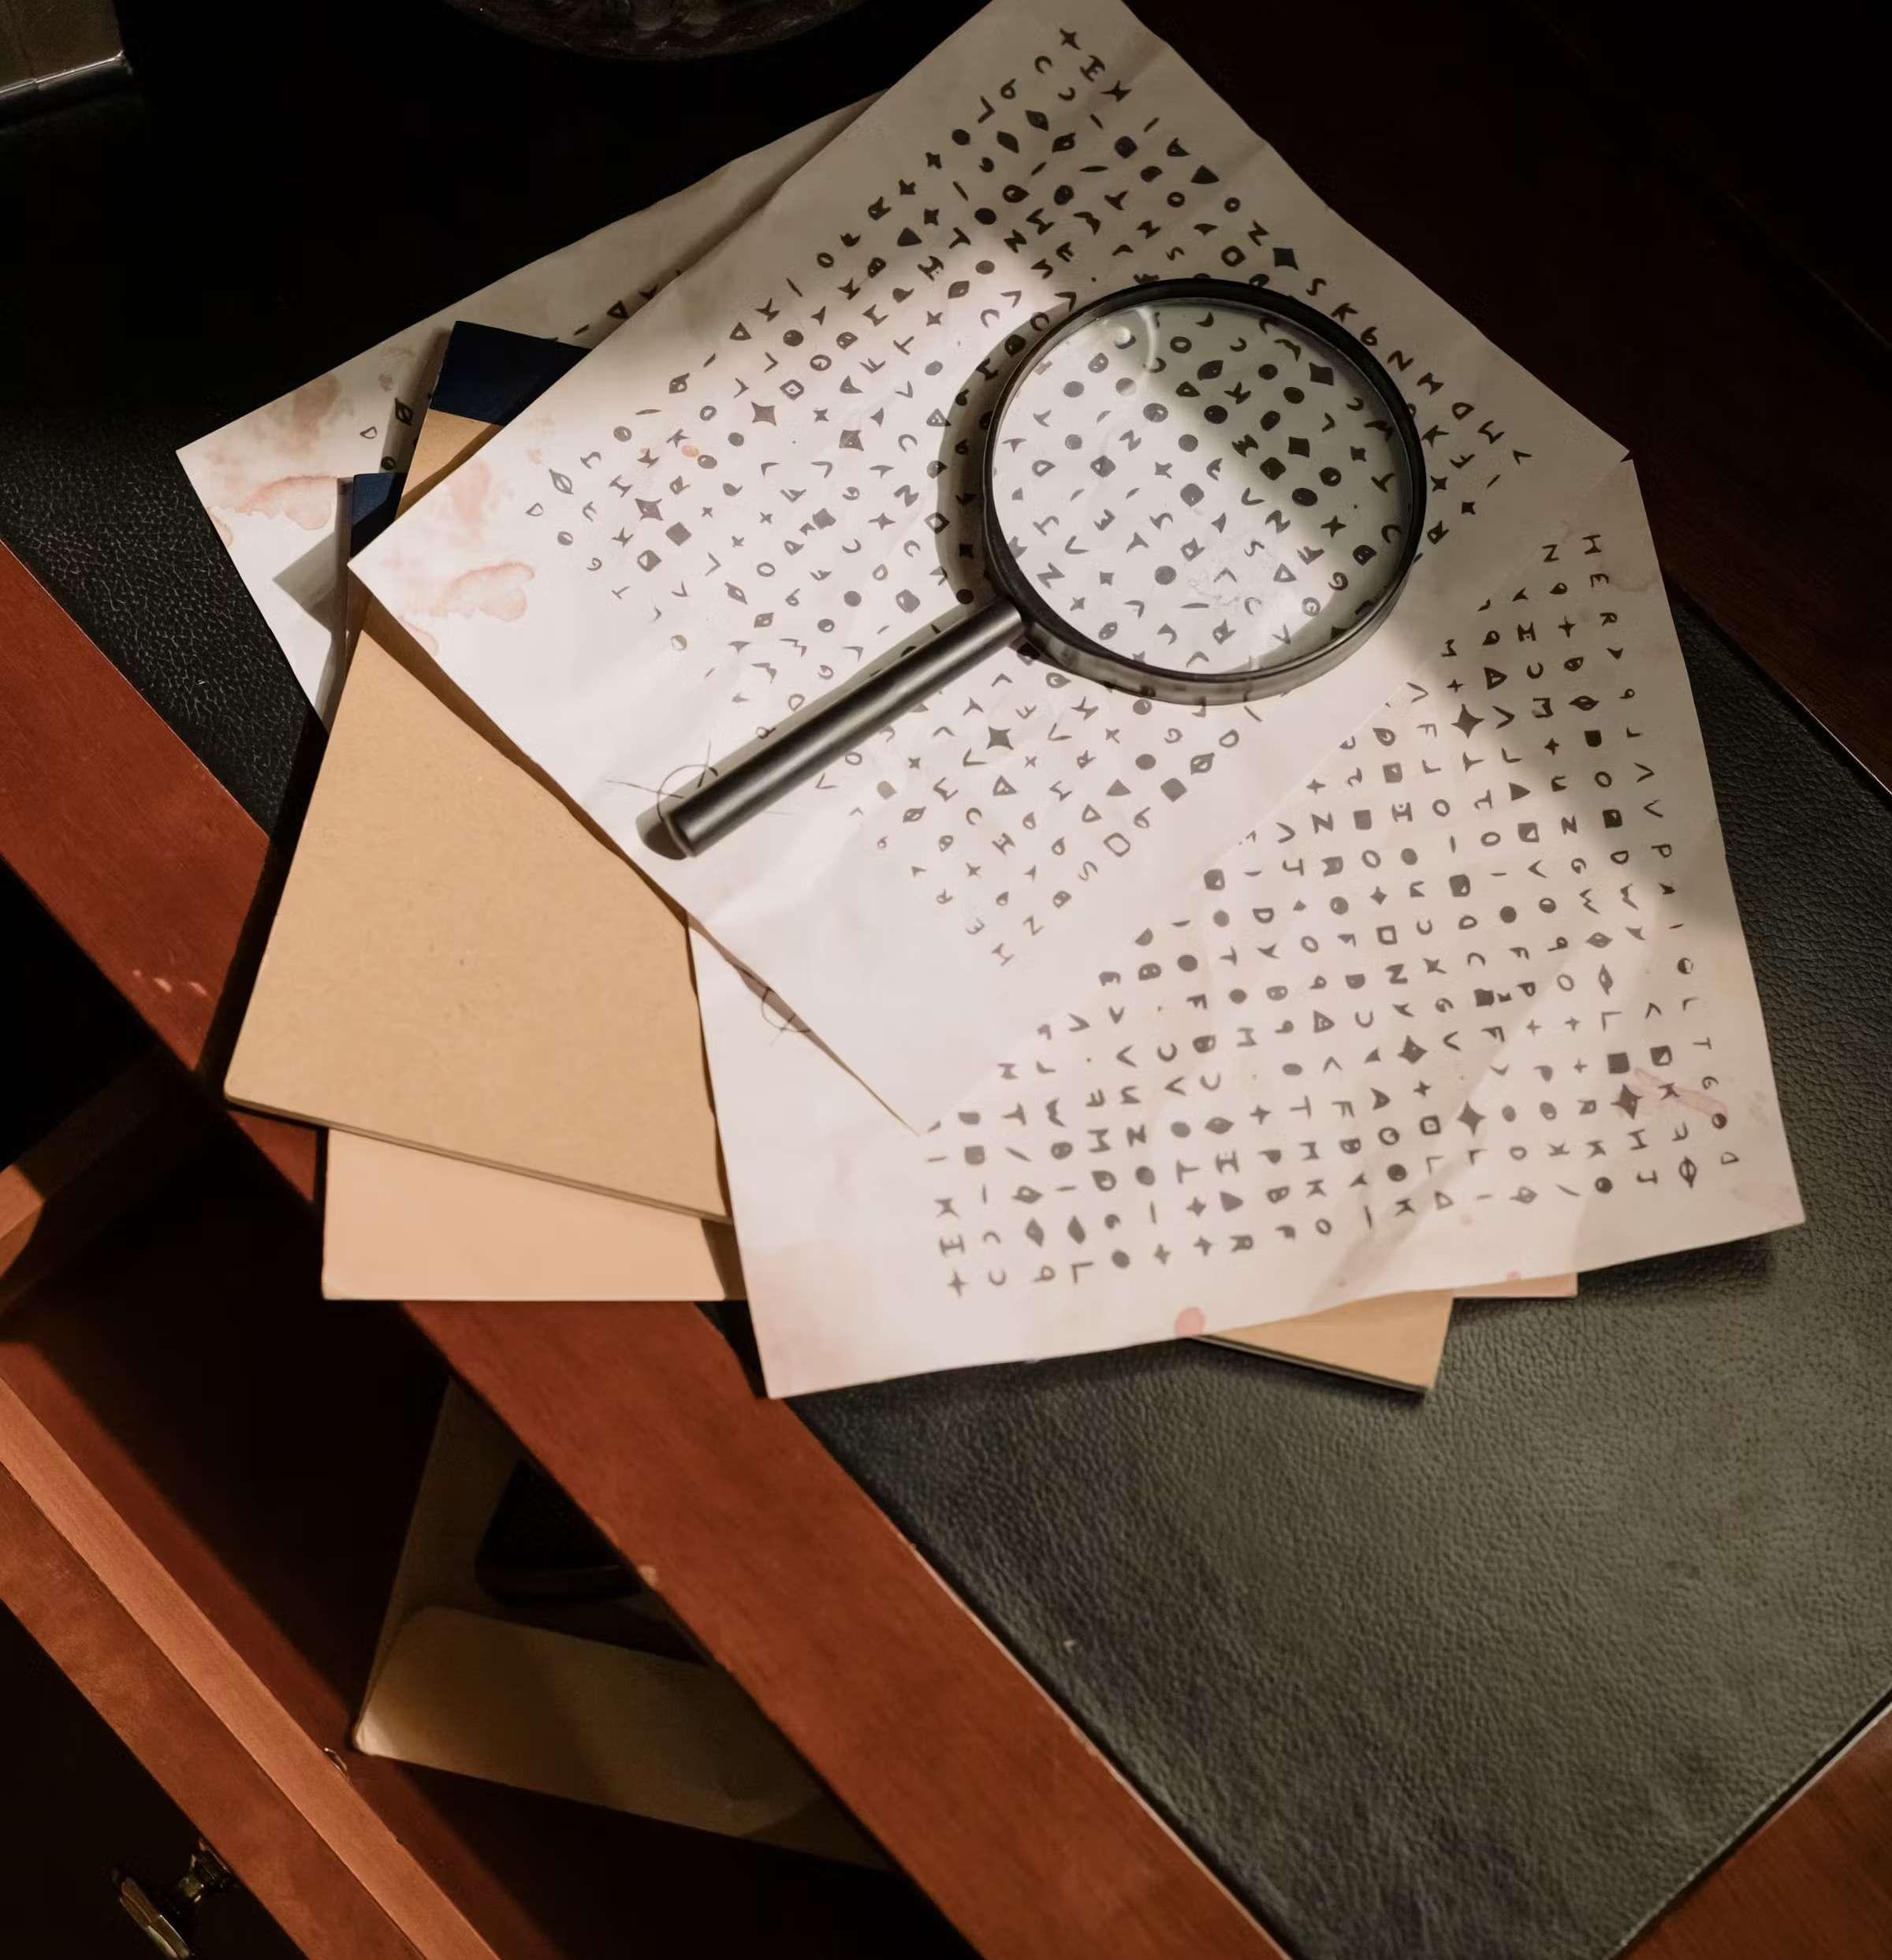
Satoshi Nakamoto: El Enigmático Creador
En octubre de 2008, un misterioso personaje bajo el seudónimo de Satoshi Nakamoto presentó al mundo un whitepaper revolucionario: 'Bitcoin: Un Sistema de Efectivo Electrónico Peer-to-Peer'. Este documento no solo introdujo Bitcoin, sino
que sentó las bases para una revolución financiera global.
Nakamoto, cuya identidad real sigue siendo un enigma, tenía una visión clara: crear un sistema monetario descentralizado, transparente y libre del control de gobiernos e instituciones financieras. Su creación fue una respuesta audaz a la crisis financiera de 2008, ofreciendo una alternativa al sistema fiduciario que había demostrado ser frágil y
propenso a la manipulación.
La Visión de Nakamoto
Separar el dinero del control estatal
Empoderar a las personas con autonomía financiera
Crear un sistema resistente a la censura y la manipulación
El 3 de enero de 2009, Nakamoto minó el primer bloque de Bitcoin, conocido como el 'bloque génesis', marcando el nacimiento oficial de esta revolucionaria red financiera. Poco después, Nakamoto se retiró silenciosamente, dejando su
creación en manos de la comunidad global.

Slide 11

El Mecanismo de Consenso de Nakamoto
El corazón de Bitcoin late al ritmo del ingenioso mecanismo de consenso diseñado por Nakamoto. Este sistema es como una sinfonía perfectamente orquestada, donde cada participante toca su parte para crear una armonía financiera
descentralizada.
La Danza del Consenso
1.
2.
3.
4.
Reglas Matemáticas: El consenso se basa en un conjunto de reglas matemáticamente vinculadas, codificadas en el
software de Bitcoin.
Participación Universal: Todos los participantes de la red Bitcoin deben adherirse a estas reglas, creando un campo
de juego nivelado.
Validación Colectiva: Cada transacción y bloque es validado por la red entera, asegurando la integridad del
sistema.
Rechazo Automático: Cualquier intento de desviarse de las reglas es automáticamente rechazado por la red, manteniendo la pureza del protocolo.
Analogía del Juego de Mesa
Imagina Bitcoin como un juego de mesa global. Todos los jugadores acuerdan seguir las mismas reglas. Si alguien
intenta hacer trampa, los demás jugadores simplemente lo ignoran, manteniendo la integridad del juego.
Este mecanismo de consenso es la columna vertebral de Bitcoin, asegurando su funcionamiento sin la necesidad de
una autoridad central.

Slide 12
Bitcoin: El Oro Digital del Siglo XXI
Bitcoin ha emergido como una forma de dinero digital sólido, desafiando las nociones tradicionales de valor y escasez. Su diseño ingenioso incorpora características que lo hacen resistente a la manipulación
y la inflación, convirtiéndolo en un activo único en el panorama financiero global.
Escasez Programada
La oferta total de Bitcoin está limitada a 21 millones de unidades, creando una escasez digital sin precedentes. Esta característica lo asemeja al oro,
pero con la ventaja de ser perfectamente verificable y divisible.
Inmutabilidad
Las transacciones de Bitcoin, una vez confirmadas, son prácticamente imposibles de revertir. Esta característica proporciona un nivel de seguridad y confianza que es fundamental para un sistema monetario sólido.
Resistencia a la Inflación
A diferencia de las monedas fiduciarias, que pueden ser infladas a voluntad
por los bancos centrales, la tasa de emisión de Bitcoin es predecible y decreciente, protegiéndolo contra la devaluación.

Slide 13
CUESTIONARIO
¿Cuál de las siguientes NO es una característica clave de Bitcoin?
Selecciona todas las que correspondan
Descentralización
Escasez programada
Reversibilidad de transacciones
Resistencia a la censura
Características Clave de Bitcoin
Bitcoin no es solo una innovación tecnológica; es una revolución en la forma en que concebimos y utilizamos el dinero. Sus características únicas lo distinguen de cualquier forma de dinero que haya existido antes, otorgándole propiedades
que lo hacen resistente a la censura y verdaderamente descentralizado.

Slide 14
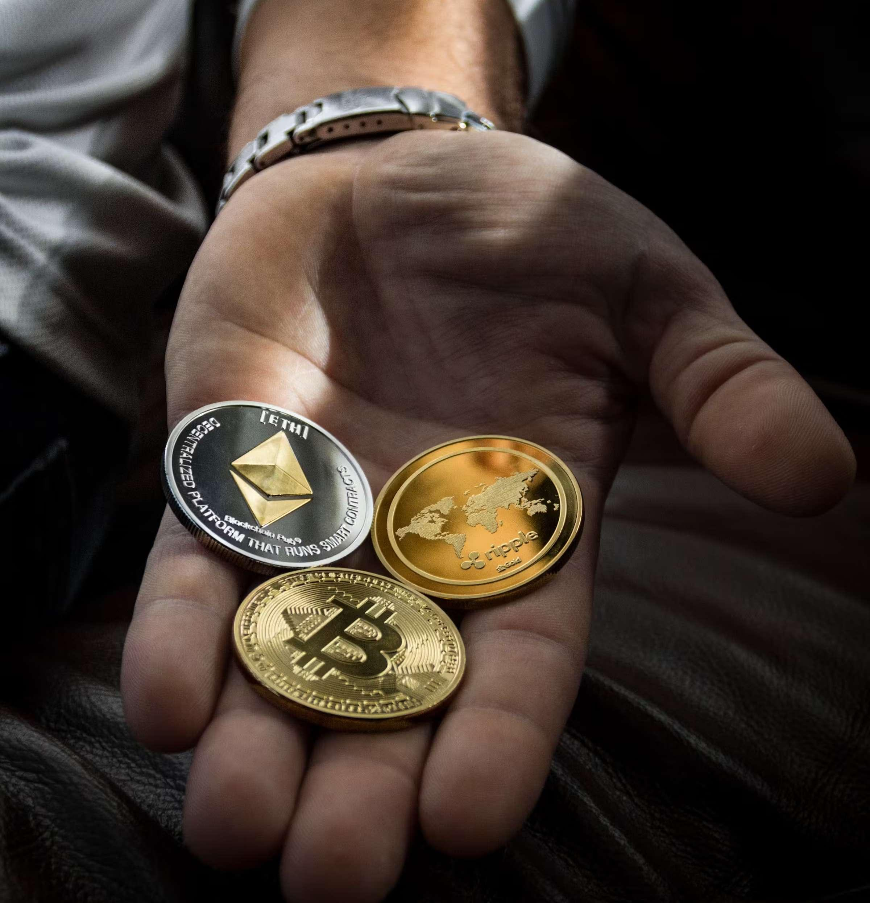
Desafiando el Status Quo
Bitcoin representa un cambio paradigmático en cómo pensamos sobre el dinero y el valor. Su naturaleza descentralizada desafía las estructuras financieras tradicionales, ofreciendo una alternativa que empodera a los
individuos.
¿VERDADERO O FALSO?
Bitcoin requiere la aprobación de un banco central para funcionar.
Verdadero
Falso

Slide 15
IDEA PRINCIPAL
La Revolución Bitcoin
Bitcoin no es solo una nueva forma de dinero; es un paradigma revolucionario que desafía nuestras
concepciones tradicionales sobre el valor, la confianza y el poder financiero. Su creación por Satoshi
Nakamoto marcó el inicio de una era de autonomía financiera, donde la descentralización, la escasez programada y la resistencia a la censura se combinan para ofrecer una alternativa robusta al sistema
financiero tradicional. Al entender y adoptar Bitcoin, nos convertimos en parte de una transformación
global que promete devolver el control financiero a las manos de las personas.

Slide 16
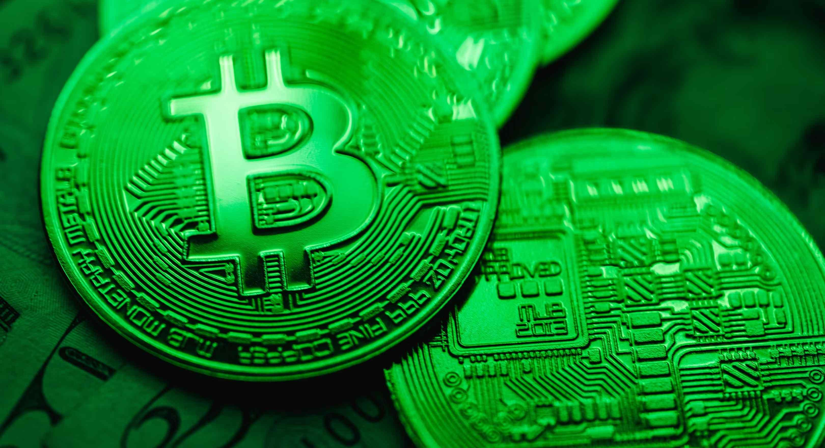
El Corazón
Tecnológico de
Bitcoin
Adéntrate en el fascinante mundo de la blockchain y la criptografía, los
pilares que sostienen la revolución financiera de Bitcoin.

Slide 17
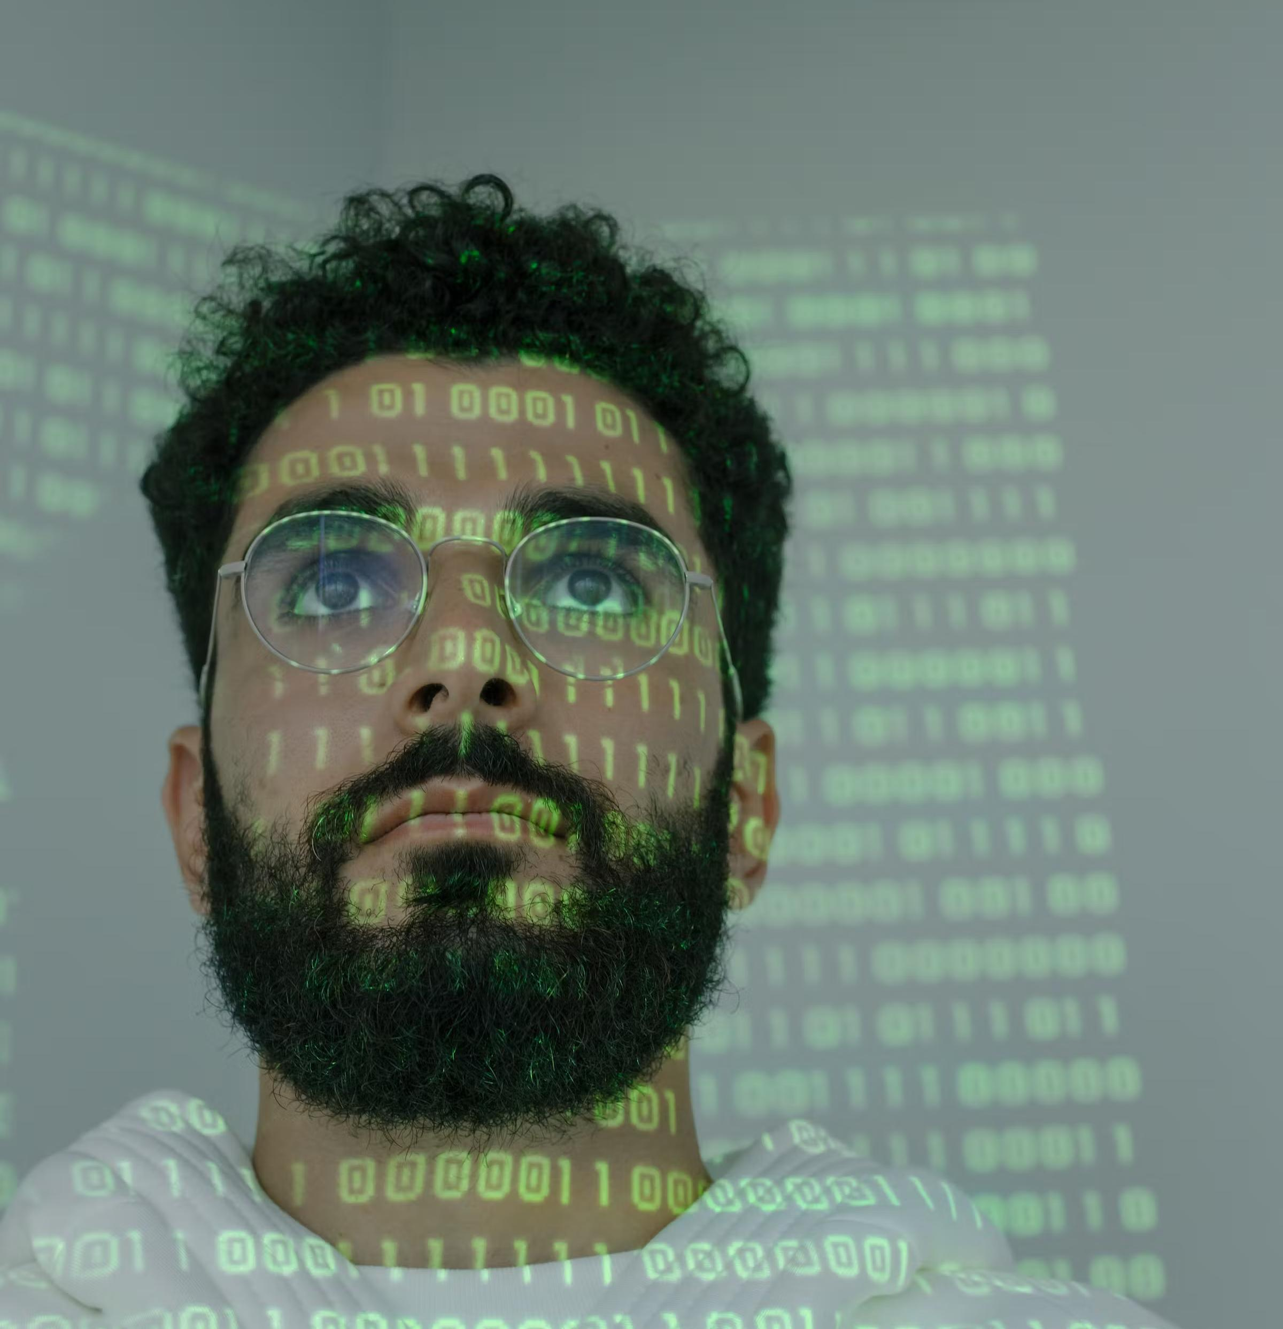
La Danza de los Datos: Blockchain Desvelada
Imagina la blockchain como un libro contable mágico que se replica simultáneamente en miles de computadoras alrededor del mundo. Cada página de este libro es un 'bloque' que contiene un conjunto de transacciones Bitcoin.
Pero este no es un libro ordinario. Cada nueva página está encadenada criptográficamente a todas las anteriores,
creando una secuencia inmutable de información. Es como si cada página tuviera un código único que solo encaja con
la página anterior y la siguiente, haciendo imposible alterar o insertar páginas sin que todos lo noten.
La Magia de la Descentralización
En este baile de datos, no hay un bailarín principal. Cada participante (nodo) tiene una copia idéntica del libro,
trabajando en armonía para mantener la integridad de la red sin un punto central de control.

Slide 18

Criptografía: El Guardián Invisible
La criptografía en Bitcoin es como un guardián invisible que protege cada transacción. Utiliza un par de llaves mágicas:
una pública y una privada.
La llave pública es como tu dirección Bitcoin, que puedes compartir libremente. La llave privada, por otro lado, es tu firma secreta que debes proteger a toda costa.
Cuando envías bitcoins, firmas la transacción con tu llave privada. Esta firma es única para cada transacción y puede ser verificada por cualquiera usando tu llave pública, sin revelar tu llave privada.
El Poder de la Firma Digital
Imagina poder firmar un cheque de una manera que cualquiera pueda verificar que eres tú, sin necesidad de ver tu
firma real. Eso es lo que hace la criptografía de clave pública en Bitcoin.

Slide 19

UTXO: Los Legos Financieros de Bitcoin
El modelo UTXO (Unspent Transaction Output) es como jugar con Legos financieros. Cada pieza de Lego representa una cantidad de Bitcoin que no ha sido gastada.
Cuando realizas una transacción, no estás simplemente moviendo un número de una cuenta a otra. En su lugar, estás
tomando una o más piezas de Lego (UTXOs) y reorganizándolas.
Por ejemplo, si tienes un UTXO de 1 BTC y quieres enviar 0.7 BTC a un amigo:
1. Usas tu UTXO de 1 BTC como entrada.
2. Creas dos nuevos UTXOs: uno de 0.7 BTC para tu amigo y otro de 0.3 BTC que vuelve a ti como 'cambio'.
La Belleza de la Precisión
Este sistema permite un rastreo preciso de la propiedad de cada satoshi (la unidad más pequeña de Bitcoin) sin necesidad de un balance de cuenta centralizado.

Slide 20

Nodos y Mineros: Los Guardianes de la Red
En el ecosistema Bitcoin, los nodos y mineros son como los guardianes y constructores de la ciudad digital.
Nodos: Los Vigilantes Incorruptibles
Los nodos son como centinelas que vigilan cada rincón de la red. Cada nodo mantiene una copia completa de la blockchain, verificando cada transacción para asegurar que sigue las reglas de Bitcoin. Son los guardianes de la
integridad, rechazando cualquier intento de hacer trampa en el sistema.
Mineros: Los Arquitectos del Consenso
Los mineros, por otro lado, son como arquitectos competitivos. Compiten para resolver complejos acertijos matemáticos, y el ganador obtiene el derecho de añadir el siguiente bloque a la cadena. Este proceso, conocido como 'prueba de
trabajo', asegura que añadir información a la blockchain requiera un esfuerzo computacional significativo, protegiendo la
red contra ataques.
La Sinergia de la Seguridad
Juntos, nodos y mineros crean un sistema de verificación y construcción que hace que Bitcoin sea increíblemente resistente a la manipulación y los ataques.

Slide 21
CUESTIONARIO
¿Cuál de las siguientes afirmaciones sobre el modelo UTXO es
correcta?
Selecciona todas las que correspondan
UTXO significa 'Unspent Transaction Output' y representa Bitcoin no gastado
UTXO es un sistema de cuentas centralizado que rastrea los saldos de Bitcoin
Los UTXOs se crean solo cuando se minan nuevos bitcoins
UTXO es un tipo de criptografía utilizada para firmar transacciones

Slide 22
IDEA PRINCIPAL
La Sinfonía Tecnológica de Bitcoin
Bitcoin es una obra maestra de ingeniería donde la blockchain, la criptografía, el modelo UTXO, los nodos y los mineros trabajan en perfecta armonía. Esta sinfonía tecnológica crea un sistema financiero
descentralizado, seguro y transparente que está revolucionando nuestra concepción del dinero. Cada componente, desde la inmutabilidad de la blockchain hasta la precisión del modelo UTXO, contribuye a
un ecosistema que empodera a los individuos con control total sobre sus finanzas. A medida que profundizas en estos conceptos, recuerda que estás explorando no solo una tecnología, sino un nuevo
paradigma económico que tiene el potencial de redefinir el futuro de las transacciones globales.

Slide 23
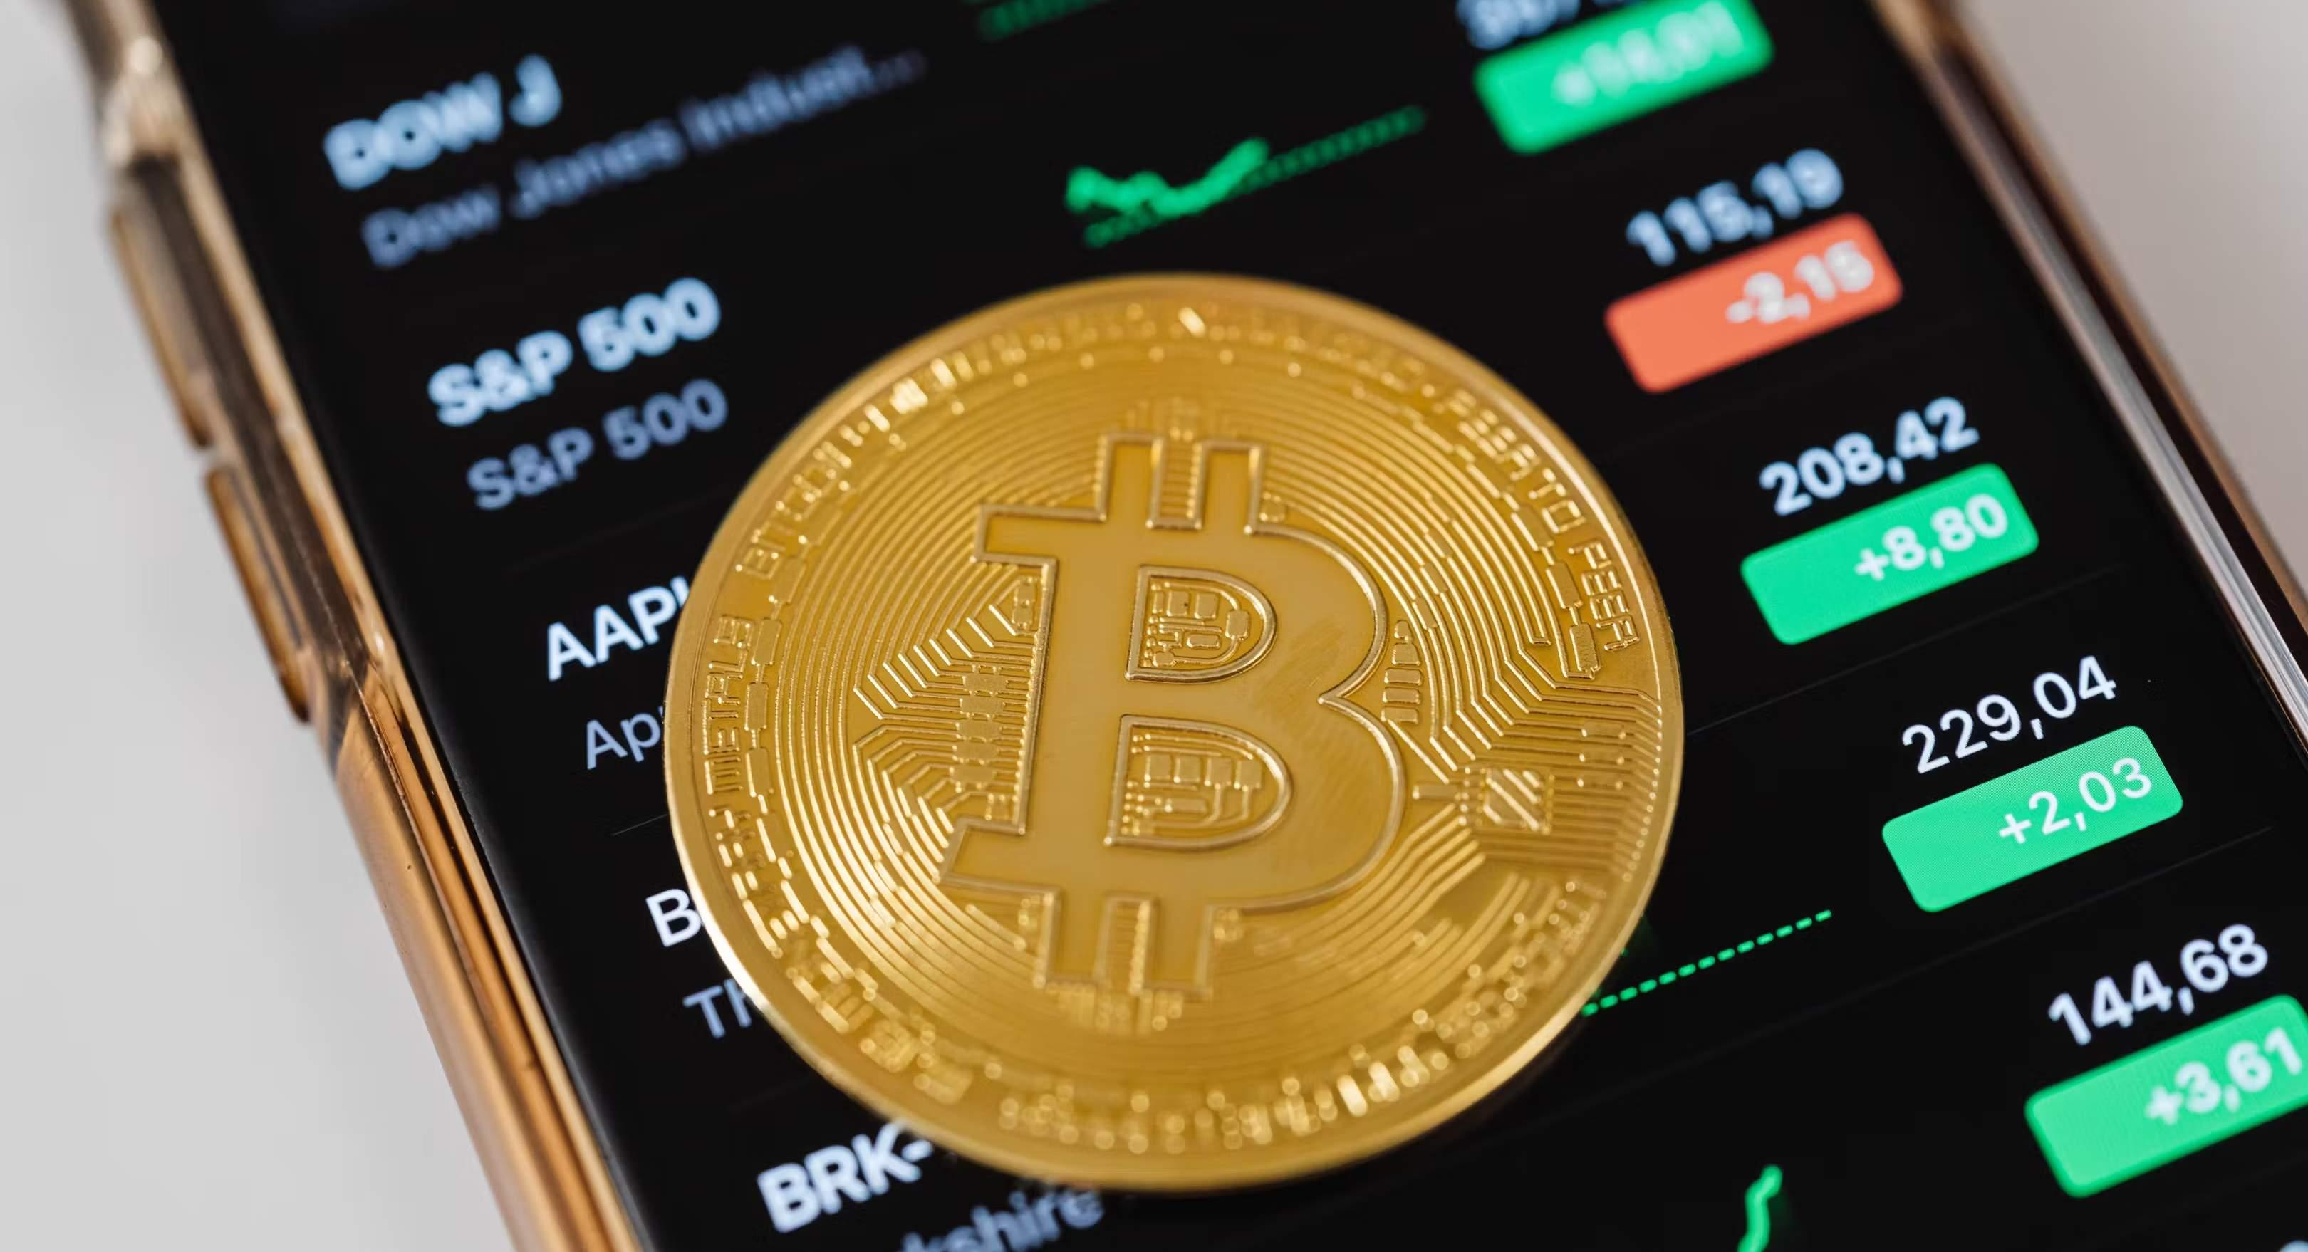
El Arte de Manejar
Bitcoin
Sumérgete en el fascinante mundo de las billeteras de Bitcoin, donde la tecnología se encuentra con la responsabilidad financiera personal.
Descubre cómo configurar, usar y proteger tu propio tesoro digital.

Slide 24

El Ecosistema de Billeteras Bitcoin
Las billeteras de Bitcoin son como cajas fuertes digitales, cada una con sus propias características únicas:
Billeteras Móviles
Como un ágil zorro digital, siempre listo para una transacción rápida. Convenientes pero requieren precaución.
Billeteras de Escritorio
Un roble digital firme y confiable, ofreciendo más seguridad pero menos movilidad.
Billeteras Hardware
La fortaleza impenetrable del mundo Bitcoin. Máxima seguridad para tus tesoros digitales.
¡Recuerda!
Cada tipo de billetera tiene sus fortalezas y debilidades. La elección depende de tus necesidades específicas y
tolerancia al riesgo.

Slide 25
Configurando tu Primera Billetera Móvil
1. Descarga una aplicación de billetera Bitcoin confiable
2.
3.
4.
Abre la aplicación y selecciona 'Crear nueva billetera'
Anota cuidadosamente tu frase de recuperación de 12 o 24 palabras
Verifica la frase ingresándola en el orden correcto
5. Configura una contraseña fuerte para acceso rápido
6. ¡Felicidades! Tu billetera está lista para usar
¡Advertencia!
Nunca compartas tu frase de recuperación. Es la llave maestra de tu tesoro Bitcoin.

Slide 26

El Baile de las Transacciones: Enviando Bitcoin
Enviar Bitcoin es como dirigir una orquesta digital:
1. Abre tu billetera y selecciona 'Enviar'
2.
Ingresa la dirección del destinatario (o escanea su código QR)
3. Especifica la cantidad de Bitcoin a enviar
4. Revisa los detalles cuidadosamente
5. Confirma la transacción
Consejo de Maestro
Verifica siempre la dirección del destinatario. Un error podría enviar tus Bitcoin al vacío digital.

Slide 27
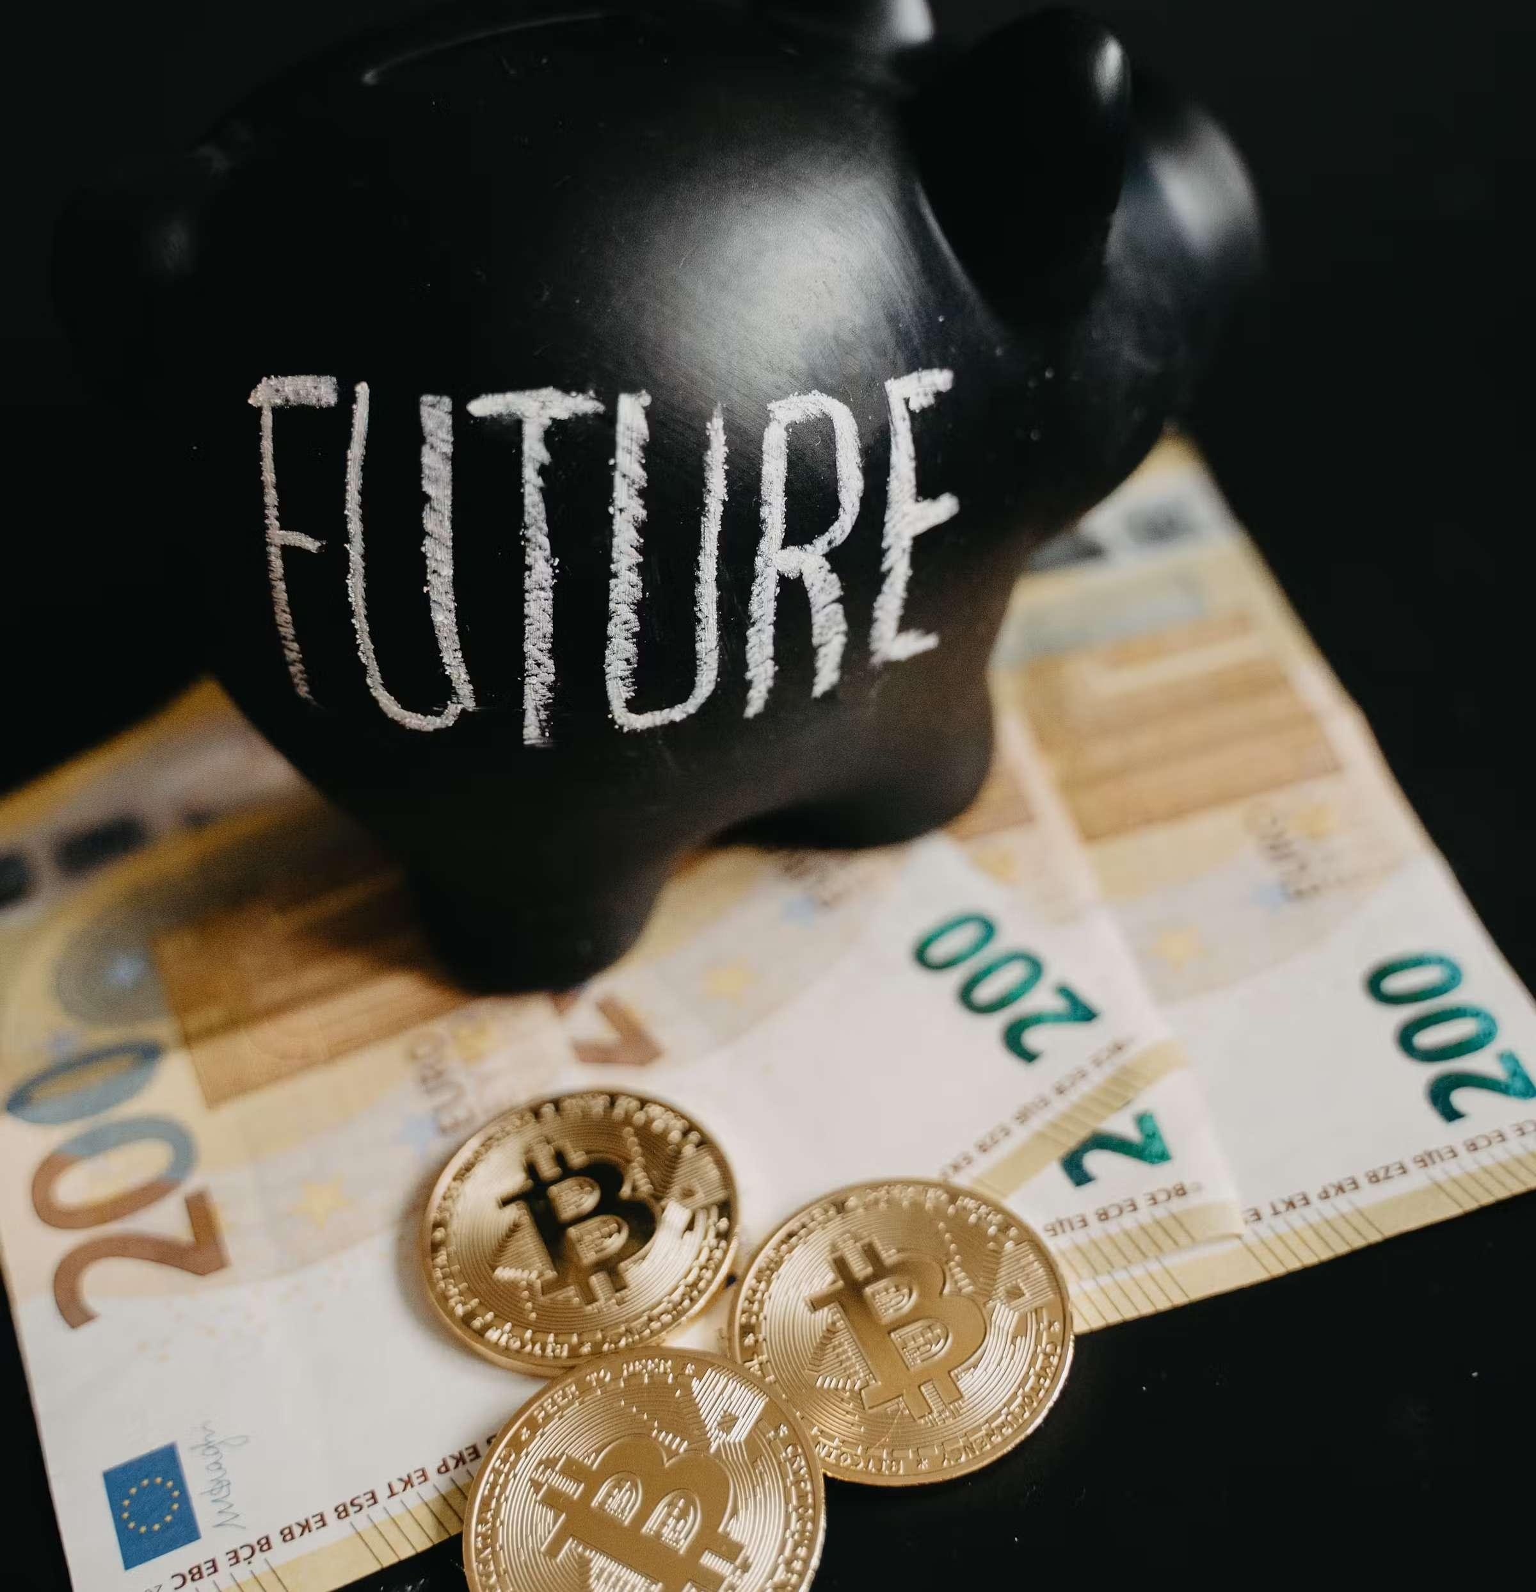
El Arte de Recibir: Tu Dirección Bitcoin
Recibir Bitcoin es como tener tu propio buzón digital único:
1.
2.
En tu billetera, busca la opción 'Recibir' o 'Depositar'
Se mostrará tu dirección Bitcoin (una cadena de letras y números)
3. Comparte esta dirección con el remitente
4.
5.
También puedes mostrar el código QR para un escaneo fácil
Espera a que la transacción se confirme en la red
Dato Curioso
Cada dirección Bitcoin es única, como una huella digital digital. Puedes generar nuevas direcciones para cada
transacción para aumentar la privacidad.

Slide 28
Métodos Seguros para Adquirir Bitcoin
Exploraremos diferentes formas de obtener Bitcoin, cada una con sus propias ventajas y consideraciones
de seguridad.
P2P en Persona
Intercambios Cara a Cara
Como un trueque moderno, intercambia efectivo por Bitcoin directamente. Ofrece privacidad
pero requiere precaución y confianza mutua.
P2P en Línea
Plataformas P2P
Un bazar digital donde compradores y vendedores se encuentran. Utiliza sistemas de garantía
para mayor seguridad en las transacciones.
Exchanges
Exchanges Centralizados
Como bancos digitales de Bitcoin. Ofrecen facilidad de uso pero requieren confianza en un
tercero y pueden comprometer la privacidad.
Bitcoin ATMs
Cajeros Bitcoin
Máquinas que convierten efectivo en Bitcoin al instante. Convenientes pero pueden tener
tarifas más altas.

Slide 29
Mejores Prácticas para el Almacenamiento
Seguro
La seguridad de tus Bitcoin es primordial. Estas prácticas te ayudarán a proteger tu tesoro digital.
PREGUNTA
Usa Billeteras de Hardware
PREGUNTA
Backups Regulares
PREGUNTA
Autenticación de Dos
Factores
PREGUNTA
Actualiza tu Software
PREGUNTA
Practica la Higiene Digital

Slide 30
CUESTIONARIO
¿Cuál de las siguientes NO es una práctica recomendada para el
almacenamiento seguro de Bitcoin?
Selecciona todas las que correspondan
Guardar tu frase semilla en la nube para fácil acceso
Usar una billetera hardware para grandes cantidades
Activar la autenticación de dos factores
Realizar backups regulares de tu billetera

Slide 31
IDEA PRINCIPAL
La Sabiduría del Guardián de Bitcoin
Recuerda, en el mundo de Bitcoin, tú eres tu propio banco. La seguridad de tus fondos depende de tu
diligencia y conocimiento. Elige sabiamente tu tipo de billetera, practica una higiene digital impecable, y
nunca comprometas la seguridad de tu frase semilla. Con el poder viene la responsabilidad - abraza
ambos en tu viaje Bitcoin.

Slide 32
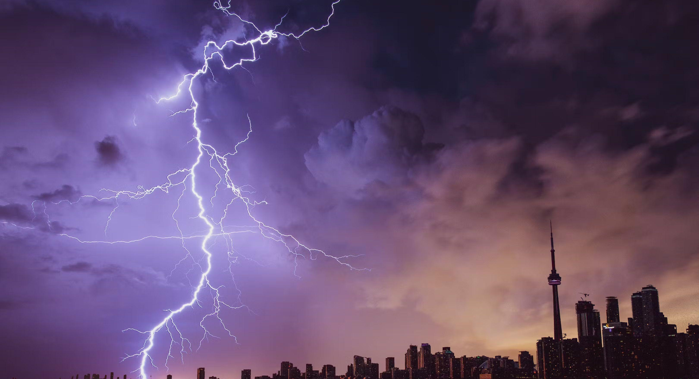
La Red Lightning:
Pagos
Instantáneos
Descubre cómo la Red Lightning revoluciona las transacciones de Bitcoin, permitiendo pagos rápidos y económicos para el uso diario.

Slide 33
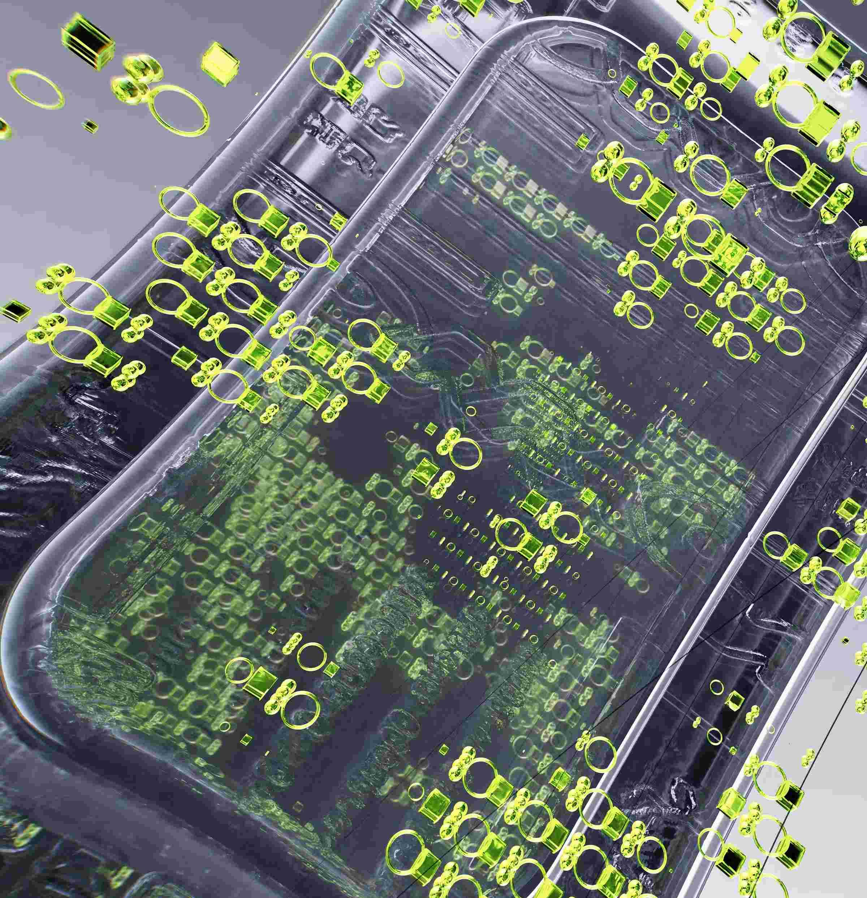
¿Qué es la Red Lightning?
La Red Lightning es un protocolo de pago de segunda capa que opera sobre la cadena de bloques de Bitcoin. Imagina
una red de autopistas elevadas sobre las calles de una ciudad congestionada - eso es la Red Lightning para Bitcoin.
Características clave:
Transacciones instantáneas
Tarifas mínimas
Mayor privacidad
Escalabilidad mejorada
Esta innovación permite a Bitcoin funcionar no solo como reserva de valor, sino también como un medio eficiente para
transacciones cotidianas.

Slide 34
Lightning vs. Transacciones en Cadena
Comparemos las transacciones en la Red Lightning con las transacciones tradicionales de Bitcoin en la
cadena principal:
Red Lightning
Instantáneas (segundos)
Tarifas muy bajas
Ideal para micropagos
Mayor privacidad
Menos segura para grandes cantidades
Cadena Principal de Bitcoin
Más lentas (minutos u horas) Tarifas más altas
Mejor para grandes transacciones
Totalmente verificables
Máxima seguridad

Slide 35
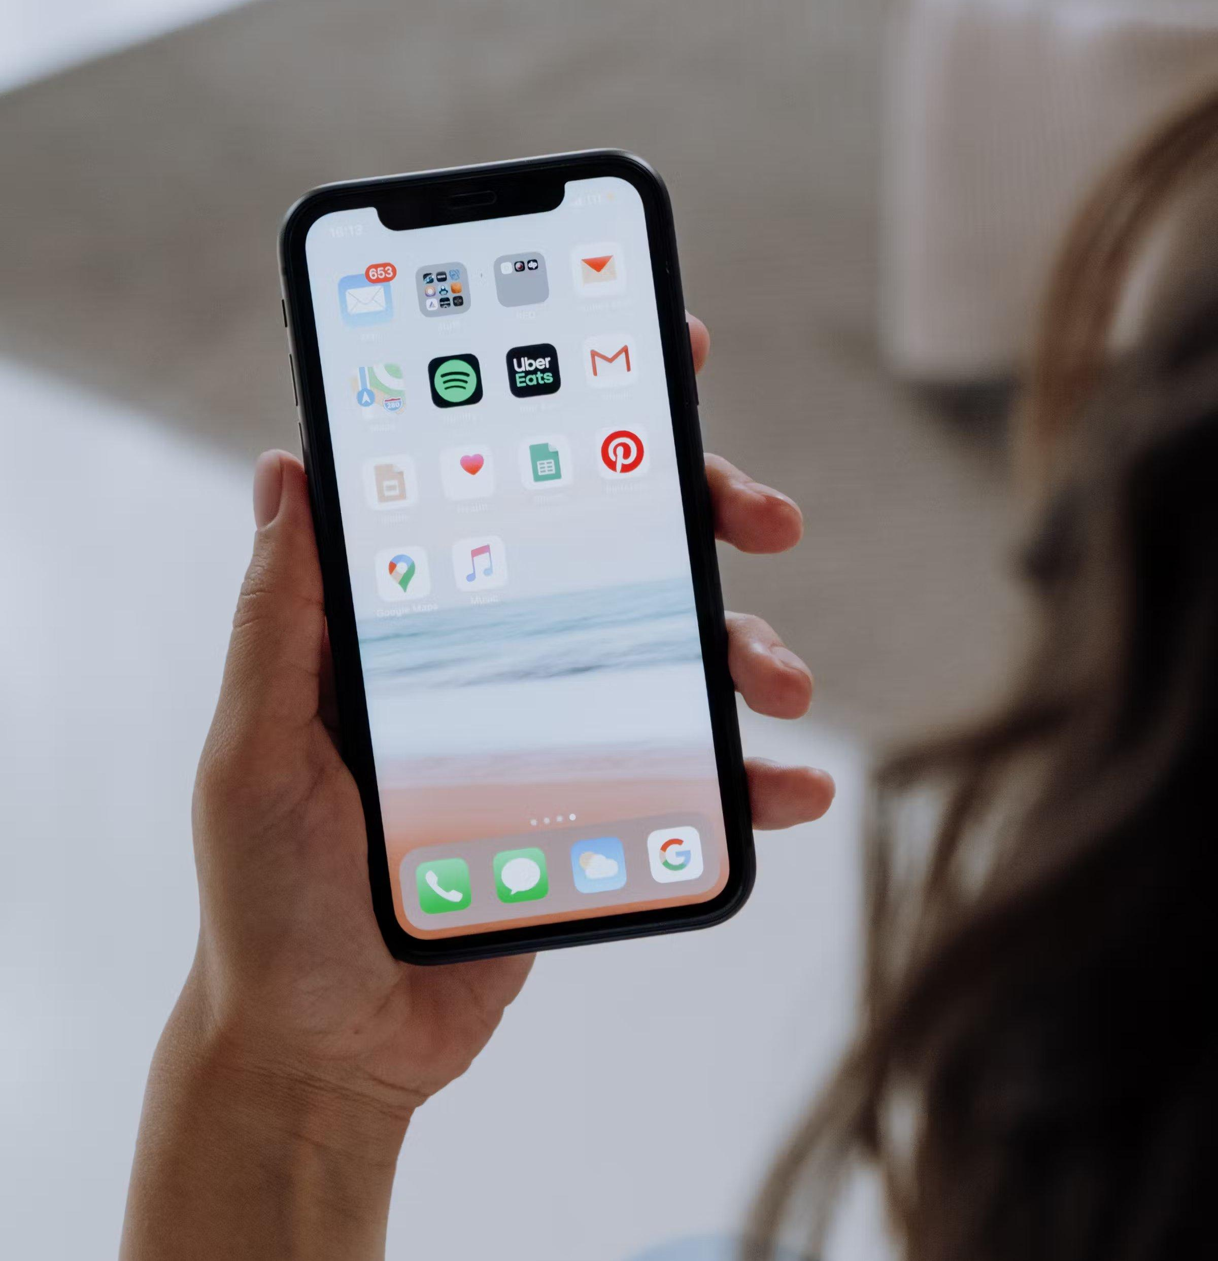
EJEMPLO
Un Día en la Vida con Lightning
Imagina a María, una estudiante universitaria. Con su billetera Lightning, puede:
1.
2.
3.
4.
Comprar un café por la mañana (500 satoshis)
Pagar el almuerzo en la cafetería (2000 satoshis) Dividir la cuenta de la cena con amigos (5000 satoshis) Hacer una donación a un streamer (100 satoshis)
Todas estas transacciones se realizan en segundos, con tarifas mínimas, algo que sería impráctico con transacciones
regulares de Bitcoin.

Slide 36
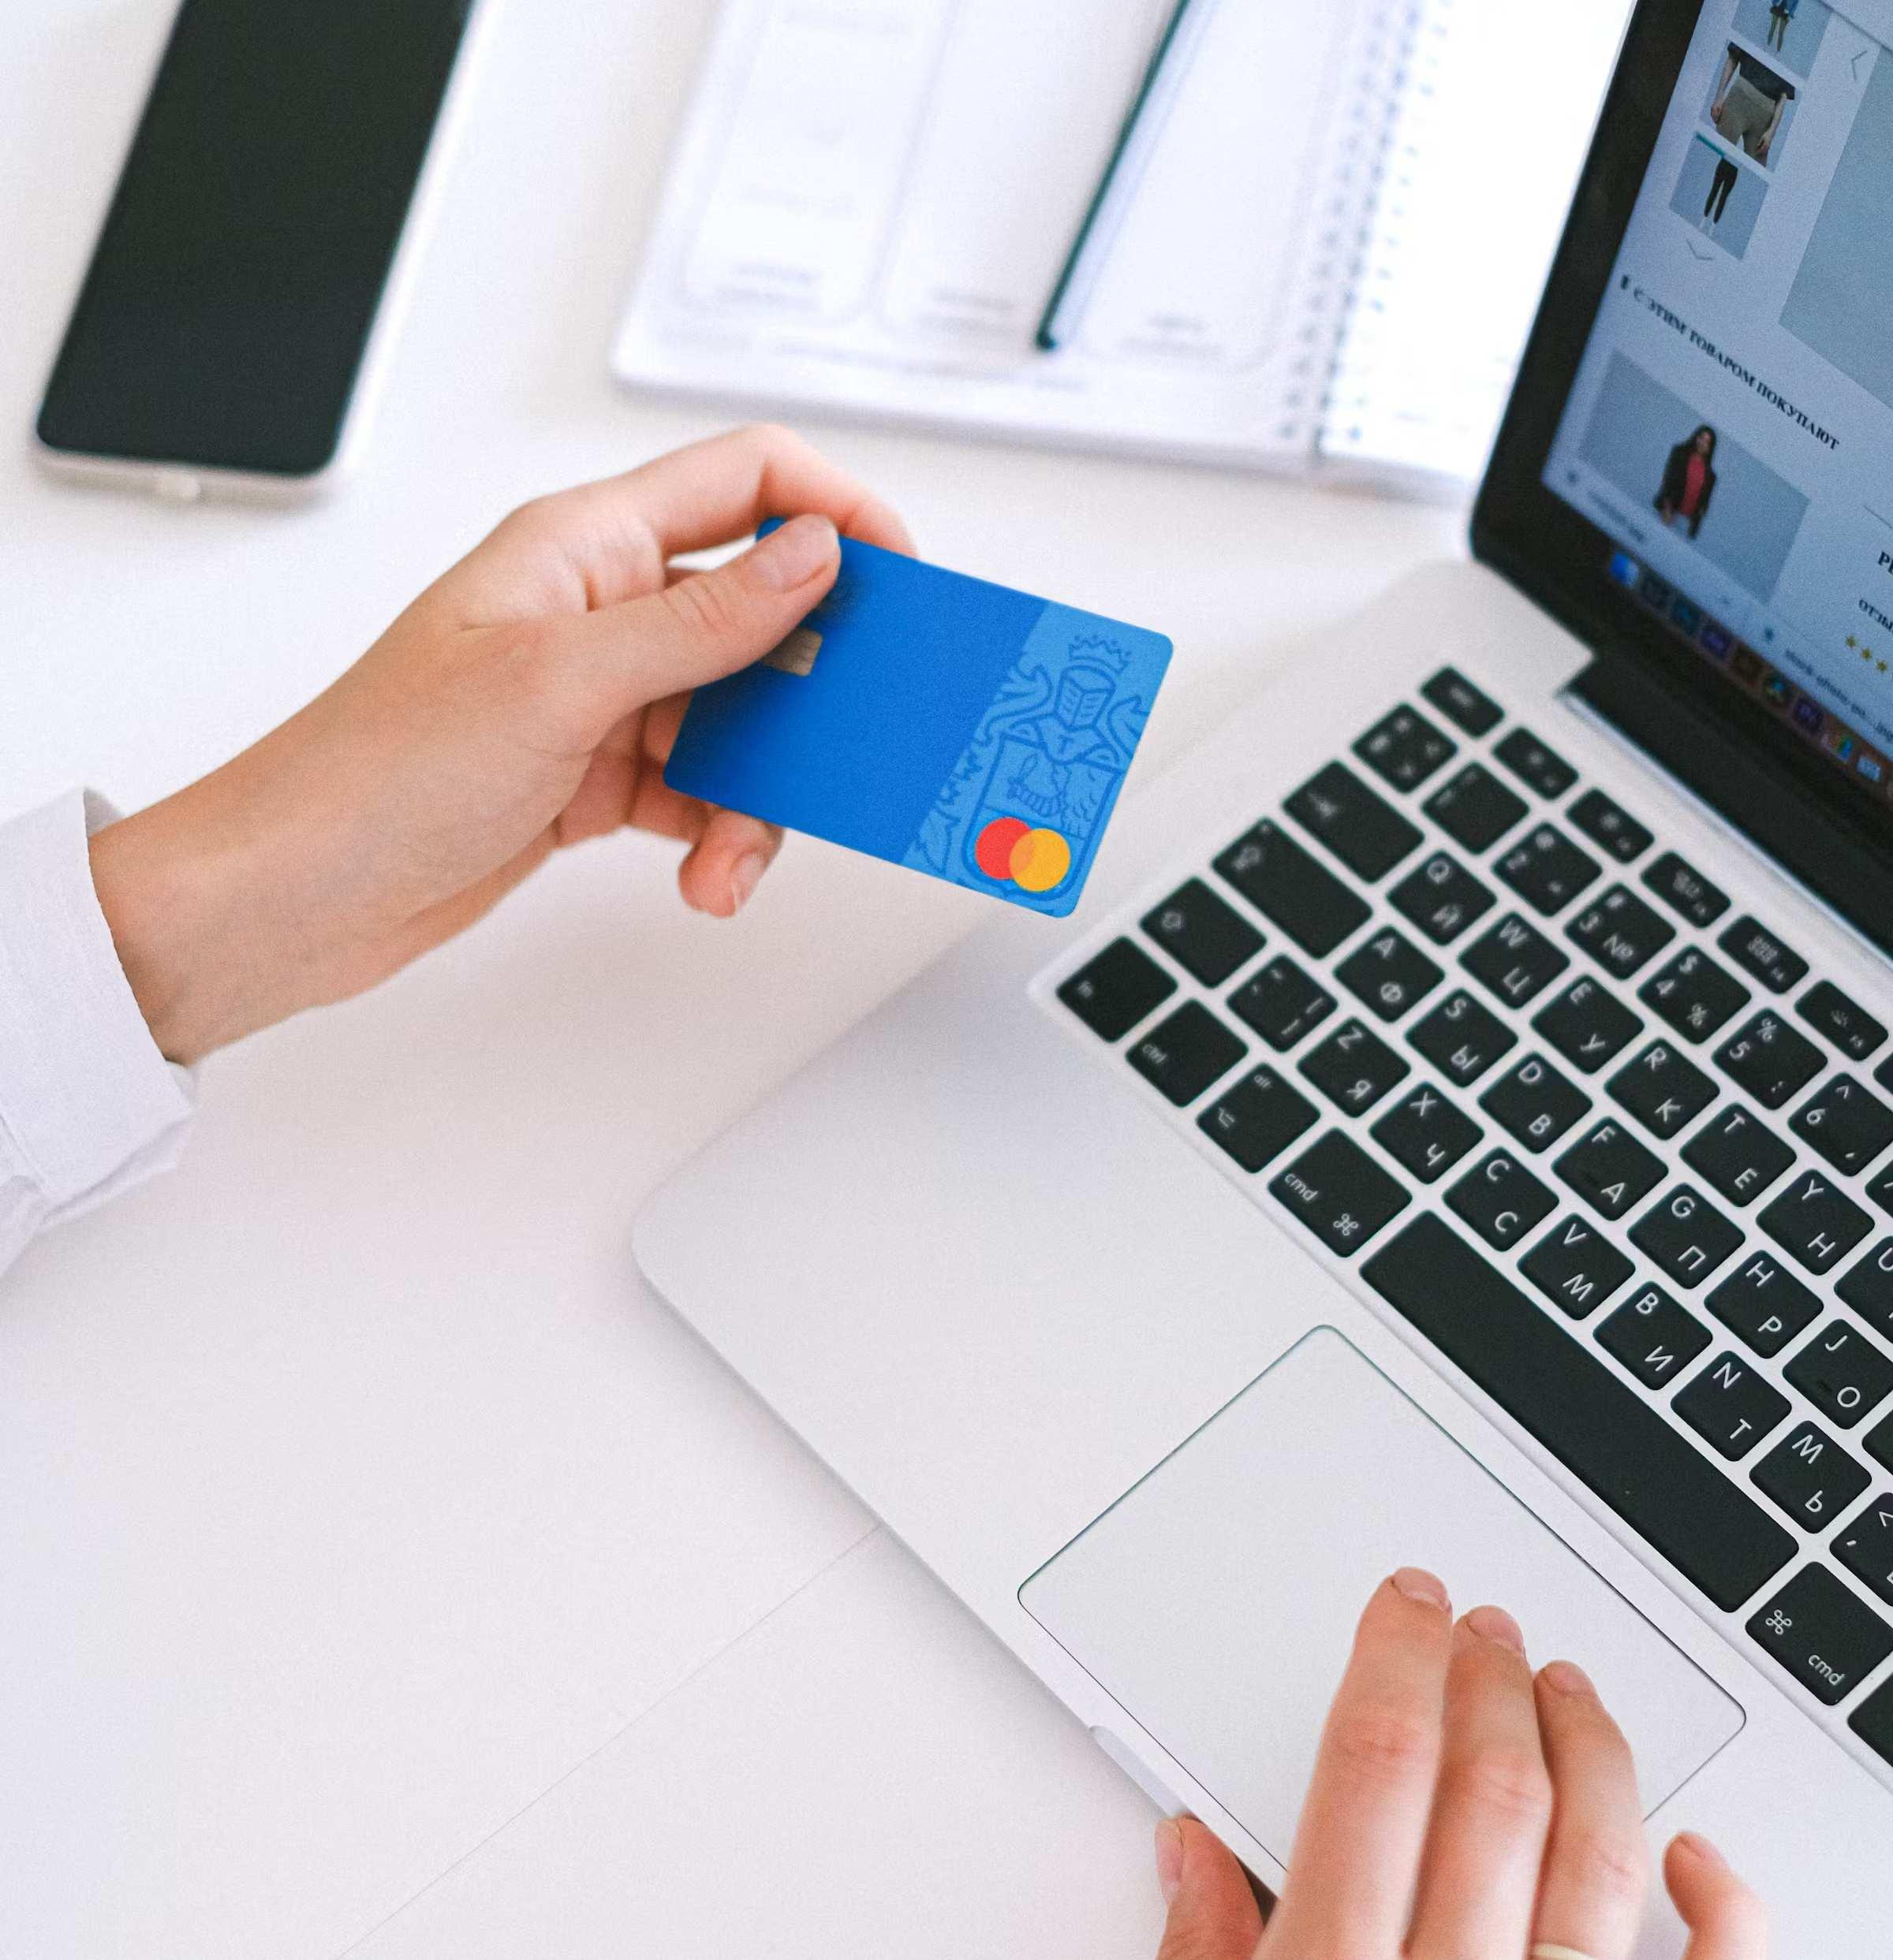
Cómo Funciona la Red Lightning
La Red Lightning utiliza canales de pago bidireccionales entre usuarios:
1.
2.
3.
4.
Apertura de Canal: Dos partes bloquean fondos en la cadena de Bitcoin.
Transacciones Off-Chain: Realizan múltiples transacciones sin tocar la cadena principal.
Actualización de Balances: Cada transacción actualiza el balance del canal.
Cierre de Canal: El estado final se registra en la cadena de Bitcoin.
Este proceso permite miles de transacciones instantáneas sin congestionar la red principal de Bitcoin.

Slide 37
Conceptos Clave de Lightning
Familiarízate con estos términos esenciales de la Red Lightning:
PREGUNTA
Canal de Pago
PREGUNTA
Nodo Lightning
PREGUNTA
Factura Lightning
PREGUNTA Enrutamiento

Slide 38

Configurando tu Billetera Lightning
Sigue estos pasos para comenzar con tu propia billetera Lightning:
1. Descarga una aplicación de billetera Lightning confiable.
2.
Crea una nueva billetera o restaura una existente.
3. Asegura tu billetera con una contraseña fuerte.
4.
5.
6.
Anota y guarda tu frase de recuperación en un lugar seguro.
Financia tu billetera enviando bitcoin desde tu billetera principal.
¡Listo para usar! Genera facturas para recibir pagos o escanea códigos QR para enviar.

Slide 39
CUESTIONARIO
¿Cuál de las siguientes NO es una ventaja de usar la Red
Lightning?
Selecciona todas las que correspondan
Transacciones instantáneas
Tarifas muy bajas
Mayor seguridad que la cadena principal de Bitcoin
Capacidad para micropagos

Slide 40
Tu Primer Pago Lightning
1. Abre tu billetera Lightning.
2. Selecciona 'Enviar Pago'.
3.
Escanea el código QR de la factura o pega la cadena de pago.
4. Verifica el monto y los detalles.
5. Confirma y envía el pago.
6. ¡Observa cómo se completa en segundos!
Práctica: Intenta enviar un pequeño pago a un amigo o a una tienda que acepte Lightning.

Slide 41
Casos de Uso Prácticos
La Red Lightning está transformando cómo usamos Bitcoin en el día a día:
Micropagos: Paga por contenido en línea, artículos o tiempo de uso.
Comercio: Compra café, comida o bienes con confirmación instantánea.
Remesas: Envía dinero internacionalmente sin altas tarifas.
Juegos en línea: Realiza transacciones dentro del juego sin fricción.
Streaming de dinero: Paga por servicios en tiempo real, por segundo de uso.
Estos casos demuestran cómo Lightning está haciendo de Bitcoin una moneda para el uso diario.

Slide 42

Verdadero o Falso
Analiza la siguiente afirmación:
¿VERDADERO O FALSO?
La Red Lightning elimina completamente la necesidad de realizar
transacciones en la cadena principal de Bitcoin.
Verdadero
Falso

Slide 43
IDEA PRINCIPAL
El Futuro de los Pagos Cotidianos
La Red Lightning está transformando Bitcoin de una simple reserva de valor a un medio de intercambio práctico para el uso diario. Con transacciones instantáneas, tarifas mínimas y la capacidad de realizar
micropagos, Lightning está abriendo un mundo de posibilidades para el comercio digital y las finanzas
personales. A medida que la adopción crezca, podríamos ver una revolución en cómo interactuamos con
el dinero en nuestra vida cotidiana.

Slide 44
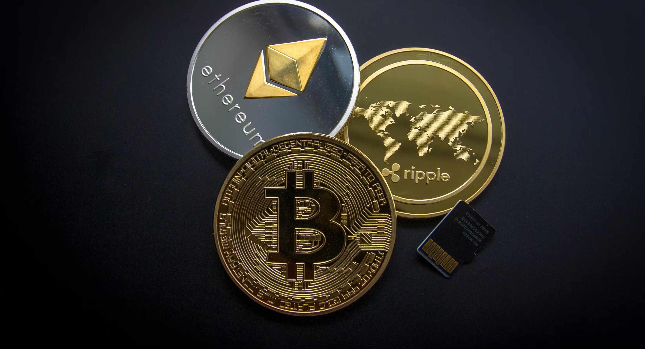
Bitcoin:
Revolución
Financiera Global
Exploremos cómo Bitcoin está remodelando el panorama económico
mundial, desafiando paradigmas establecidos y ofreciendo nuevas
posibilidades de libertad financiera.

Slide 45
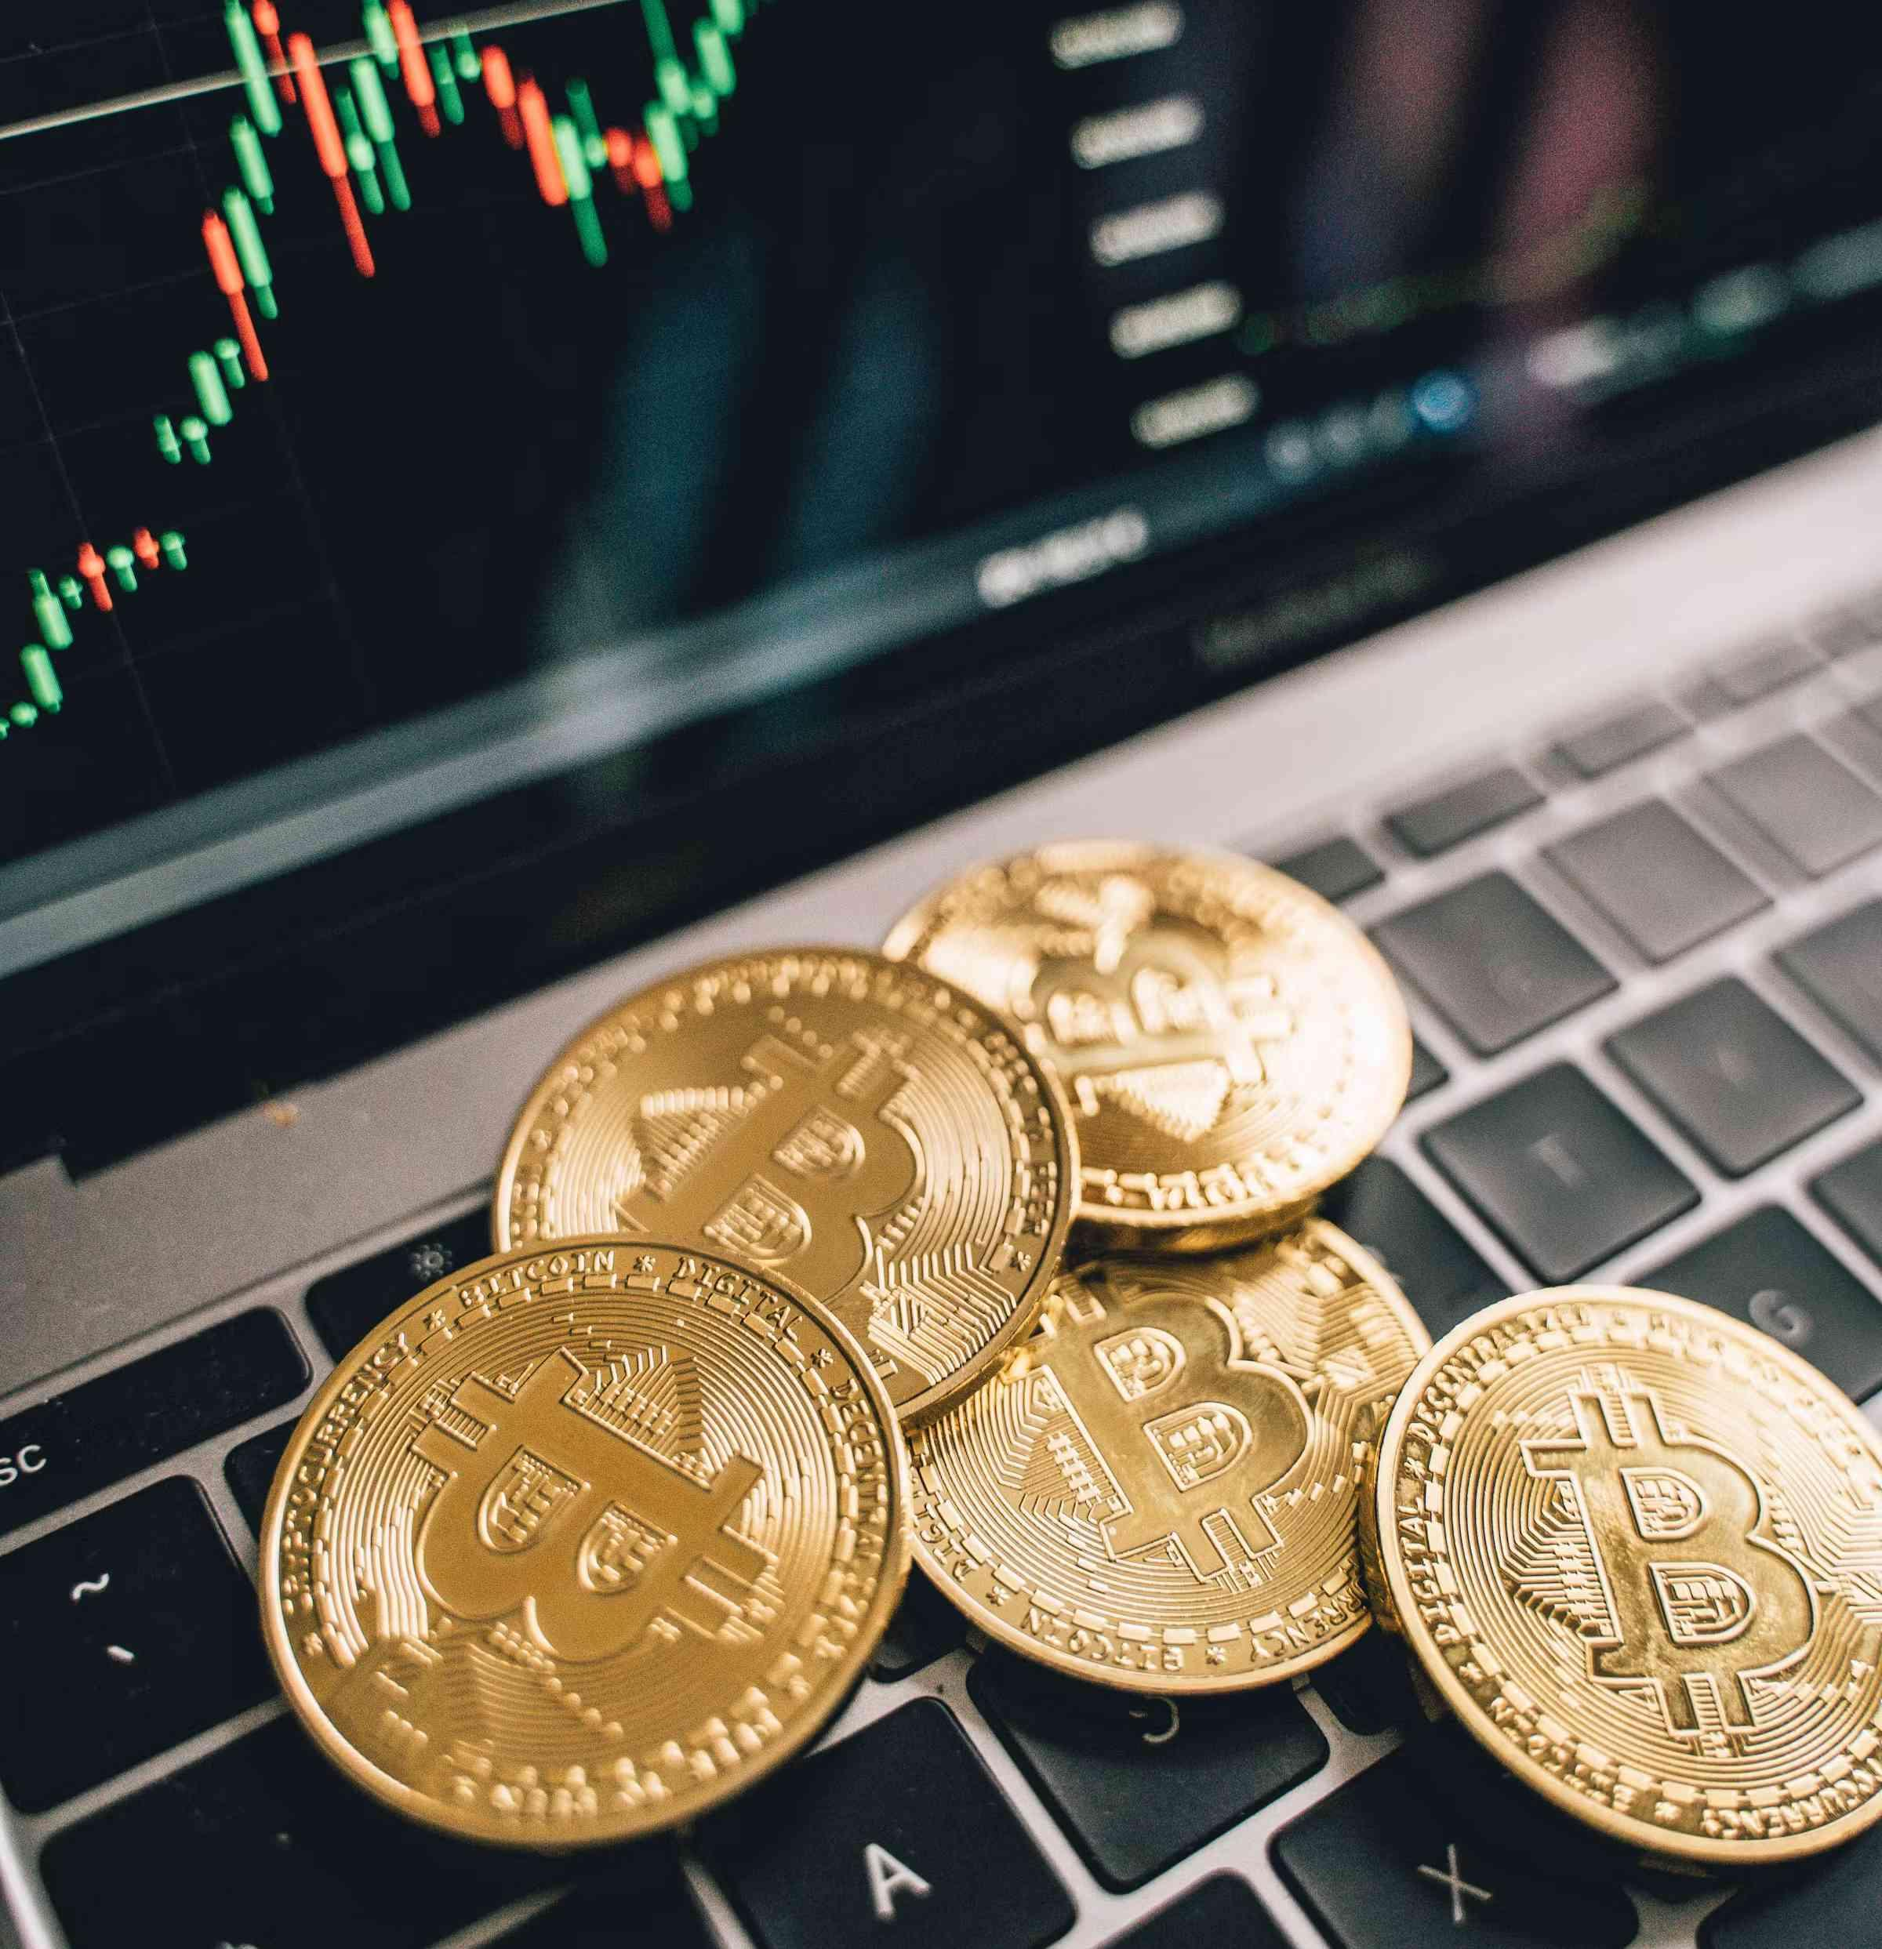
El Poder Disruptivo de Bitcoin
Bitcoin no es simplemente otra forma de dinero digital; es una fuerza transformadora que está sacudiendo los cimientos
del sistema financiero global. Como una red descentralizada, Bitcoin:
Transfiere el poder de unos pocos a muchos
Ofrece una plataforma resistente a la censura
Empodera a individuos para controlar su riqueza
Esta revolución pacífica hacia la libertad y equidad colectivas está abriendo nuevas oportunidades para la humanidad, creando un sistema monetario global verdaderamente compartido.
El Cambio de Paradigma
Bitcoin representa el primer sistema monetario en la historia de la humanidad con un suministro fijo y sin control centralizado.

Slide 46
Filosofía de Bitcoin vs. Sistema Tradicional
La filosofía detrás de Bitcoin contrasta fuertemente con el sistema financiero tradicional. Exploremos
estas diferencias fundamentales:
PREGUNTA
Control del Dinero
PREGUNTA
PREGUNTA
PREGUNTA
Transparencia Accesibilidad Inflación

Slide 47
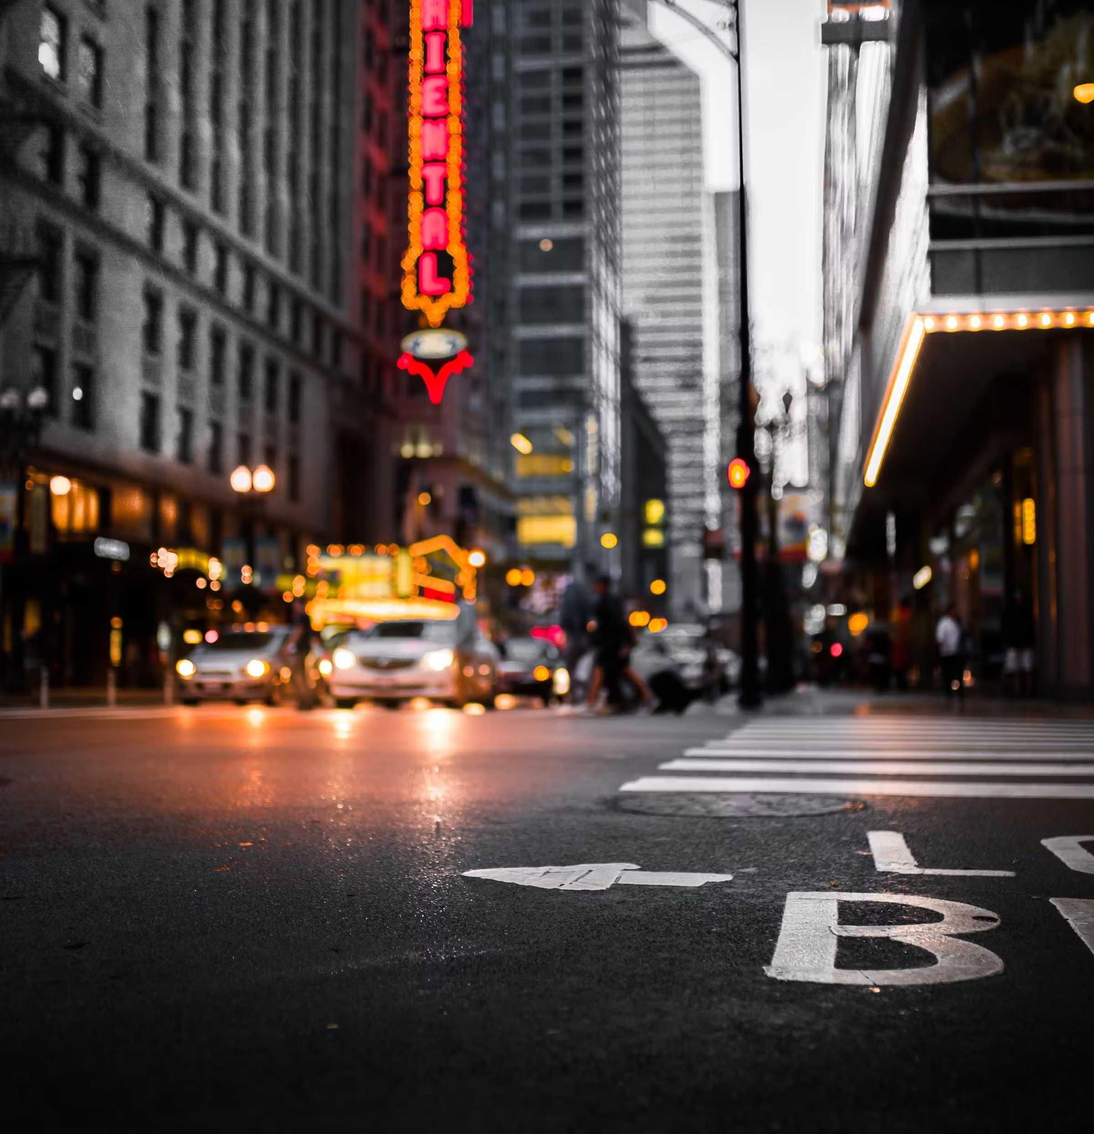
Hiper-bitcoinización: Un Futuro Posible
La 'hiper-bitcoinización' es un escenario teórico donde Bitcoin se convierte en el sistema monetario global dominante.
En este futuro:
Bitcoin sería utilizado universalmente, desde compras diarias hasta grandes inversiones
El poder adquisitivo de las personas podría aumentar significativamente
La sociedad podría orientarse hacia actividades con menor preferencia temporal
La transparencia financiera global podría mejorar drásticamente
Impacto Potencial
La adopción masiva de Bitcoin podría redefinir completamente cómo interactuamos con el dinero y entre nosotros a
nivel global.
Sin embargo, este escenario plantea desafíos significativos para las estructuras económicas y políticas existentes.

Slide 48
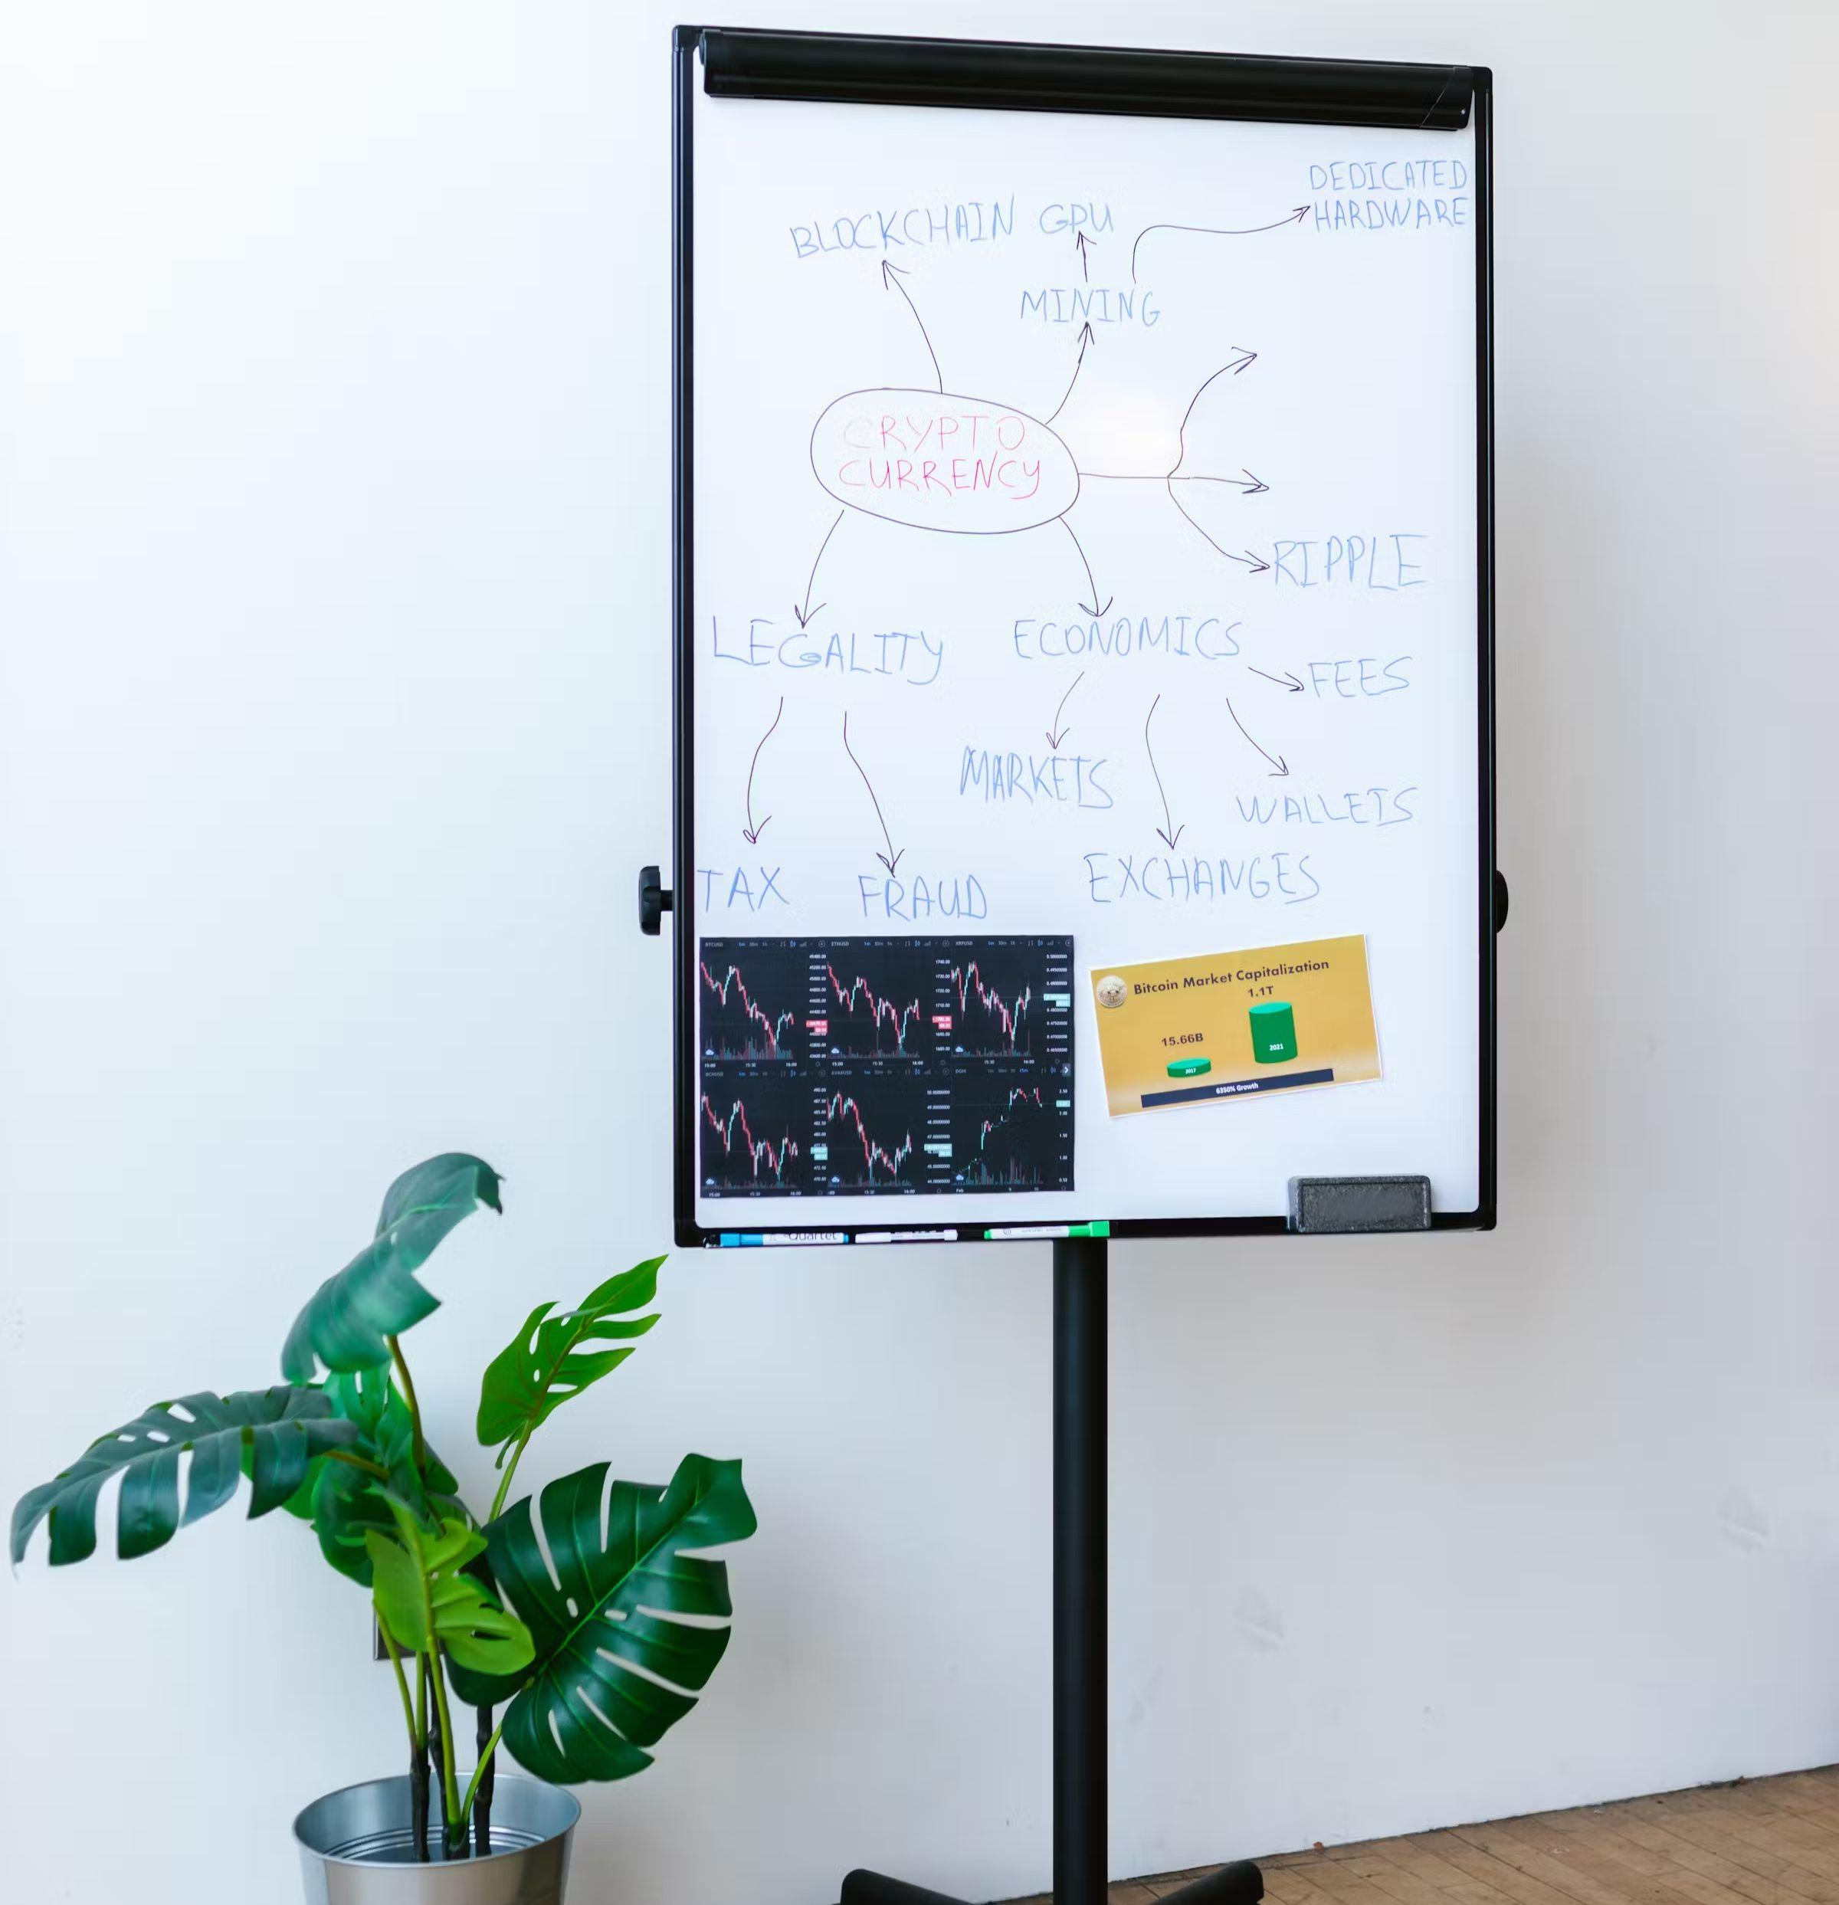
Desafiando Percepciones sobre Bitcoin
A medida que Bitcoin gana prominencia, es crucial desafiar algunas percepciones comunes. Consideremos la siguiente
afirmación:
¿VERDADERO O FALSO?
Bitcoin es solo una herramienta para la especulación financiera y no tiene
utilidad práctica en la economía real.
Verdadero
Falso

Slide 49
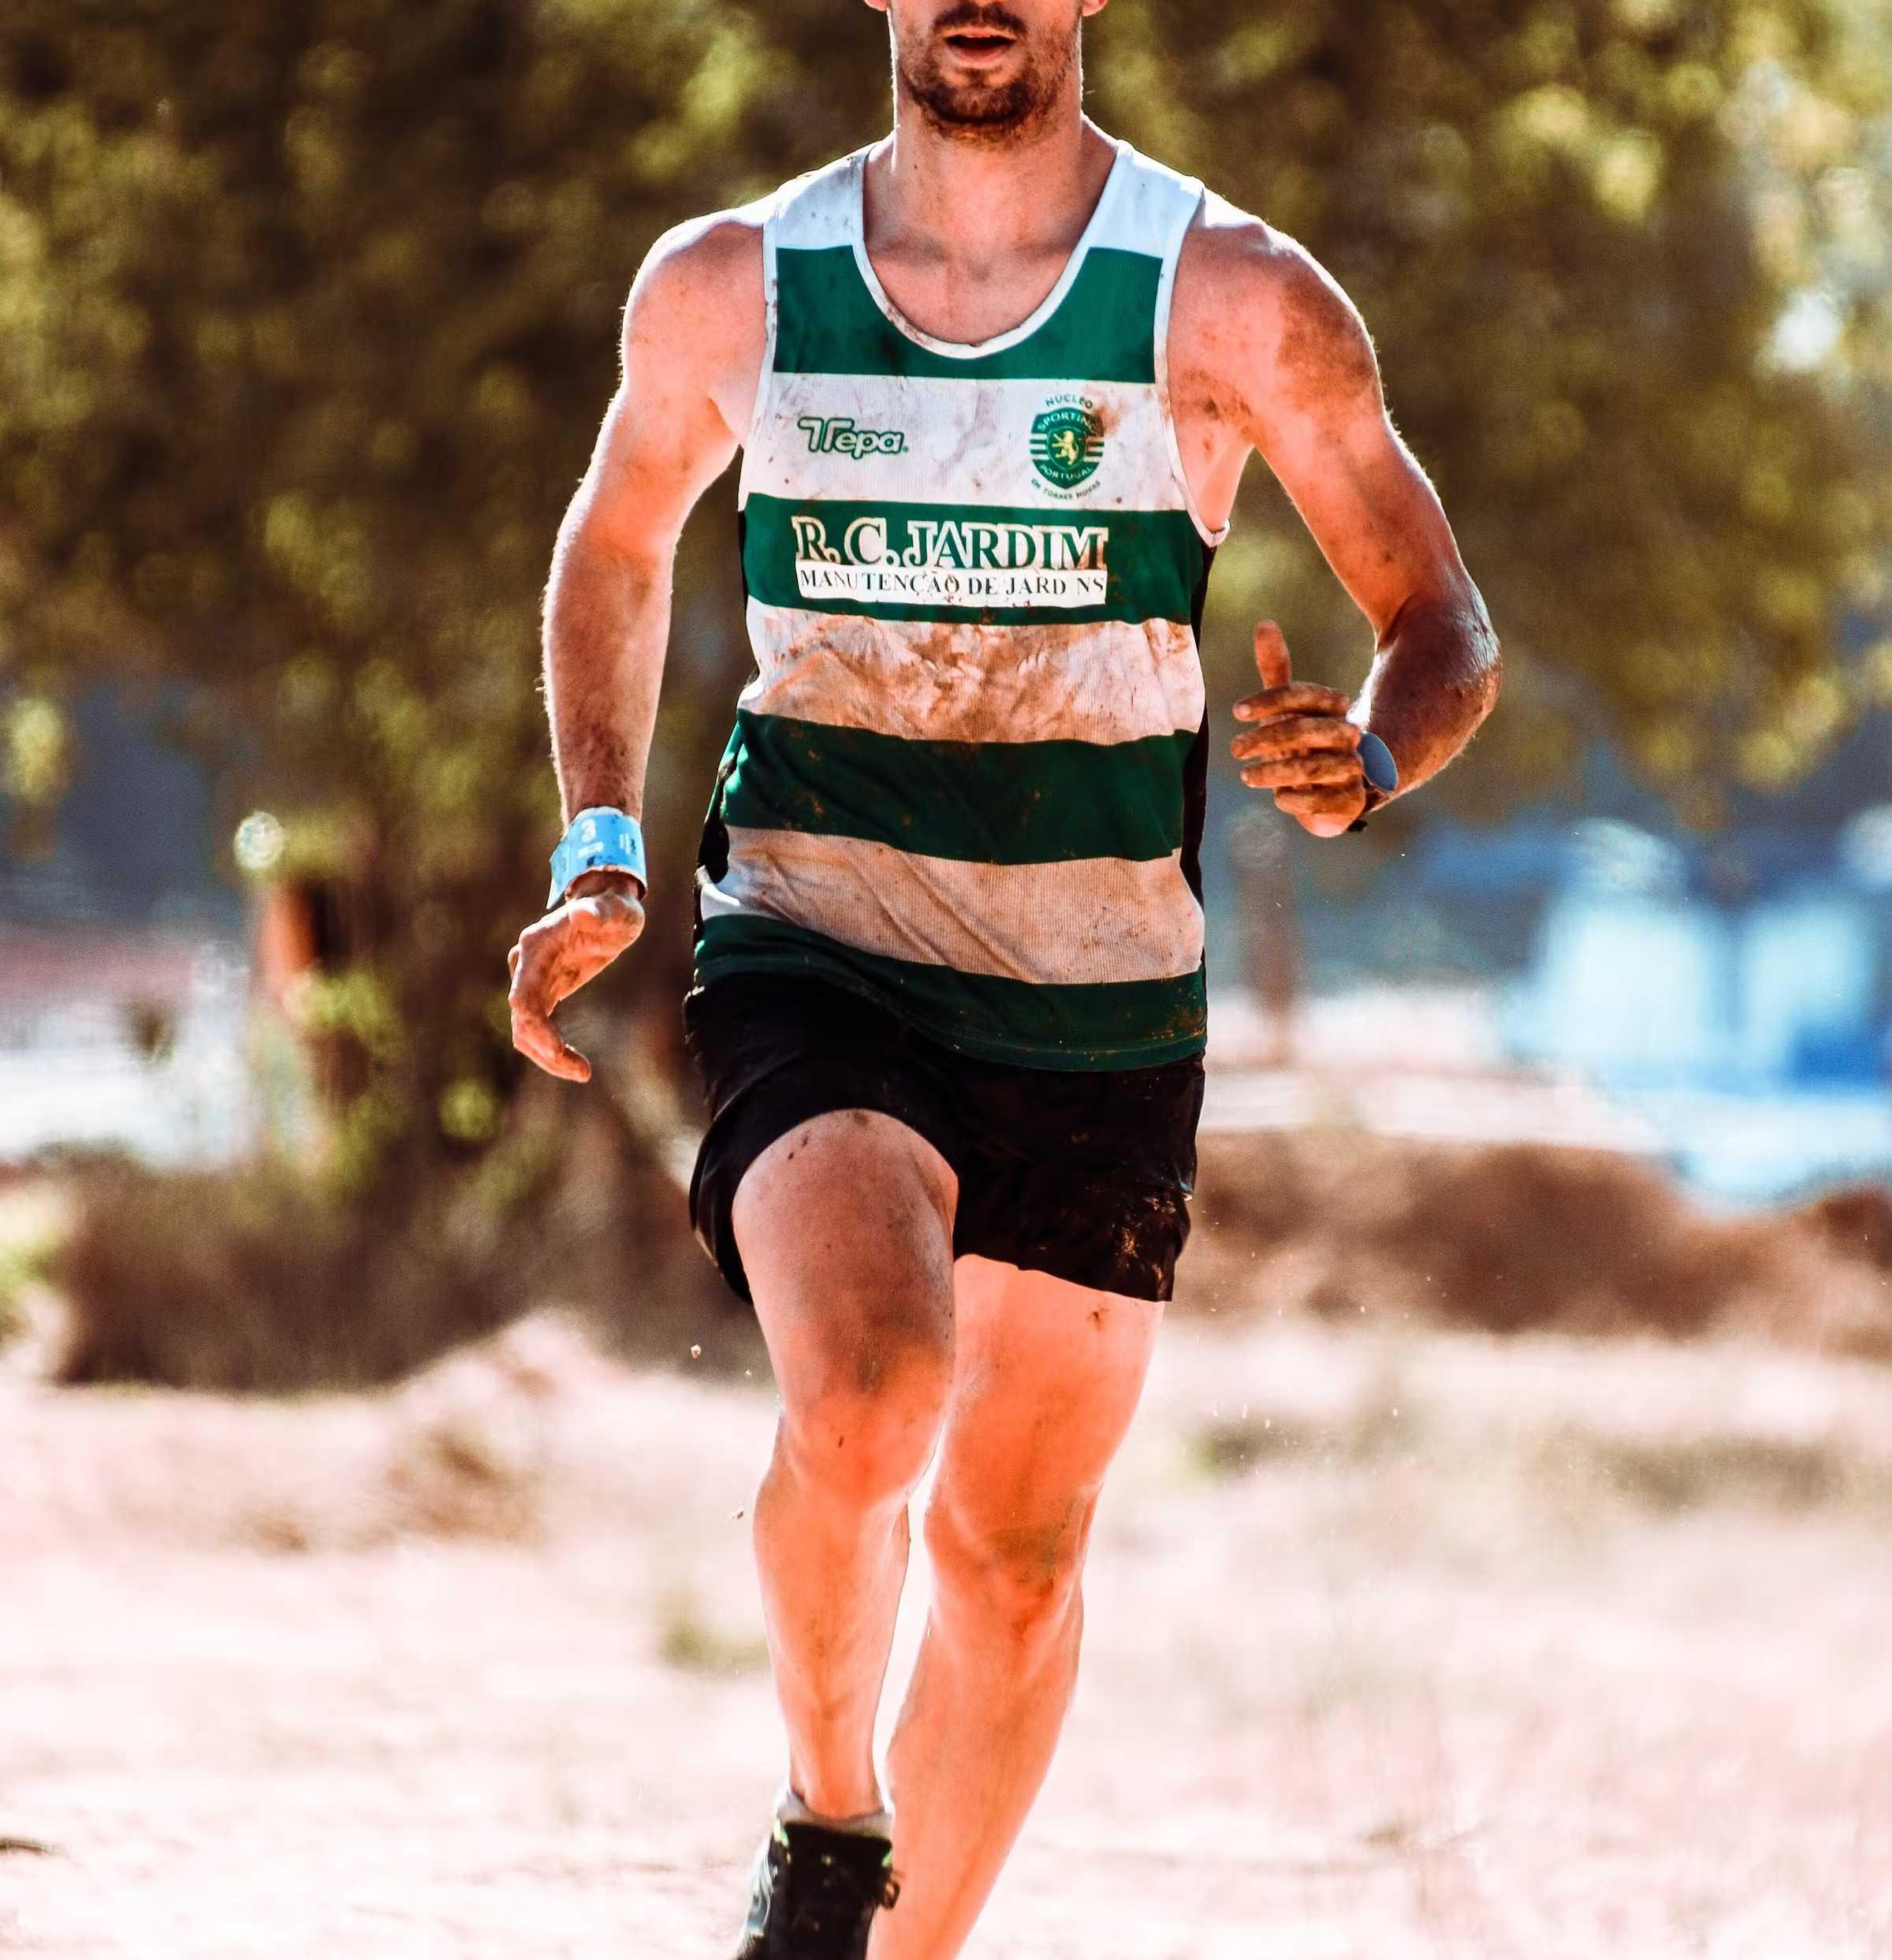
Desafíos para la Adopción Masiva
A pesar de su potencial revolucionario, Bitcoin enfrenta varios obstáculos para lograr una adopción generalizada:
1.
2.
3.
4.
Resistencia Institucional: Gobiernos y bancos centrales pueden ver a Bitcoin como una amenaza a su control
monetario.
Volatilidad: Las fluctuaciones de precio pueden disuadir a usuarios potenciales que buscan estabilidad. Escalabilidad: La red Bitcoin debe evolucionar para manejar un volumen de transacciones mucho mayor. Educación: Existe una necesidad crítica de educar al público sobre cómo funciona Bitcoin y sus beneficios.
Reto Clave
Superar estos desafíos requerirá innovación tecnológica continua, adaptación regulatoria y un cambio en la
percepción pública.

Slide 50
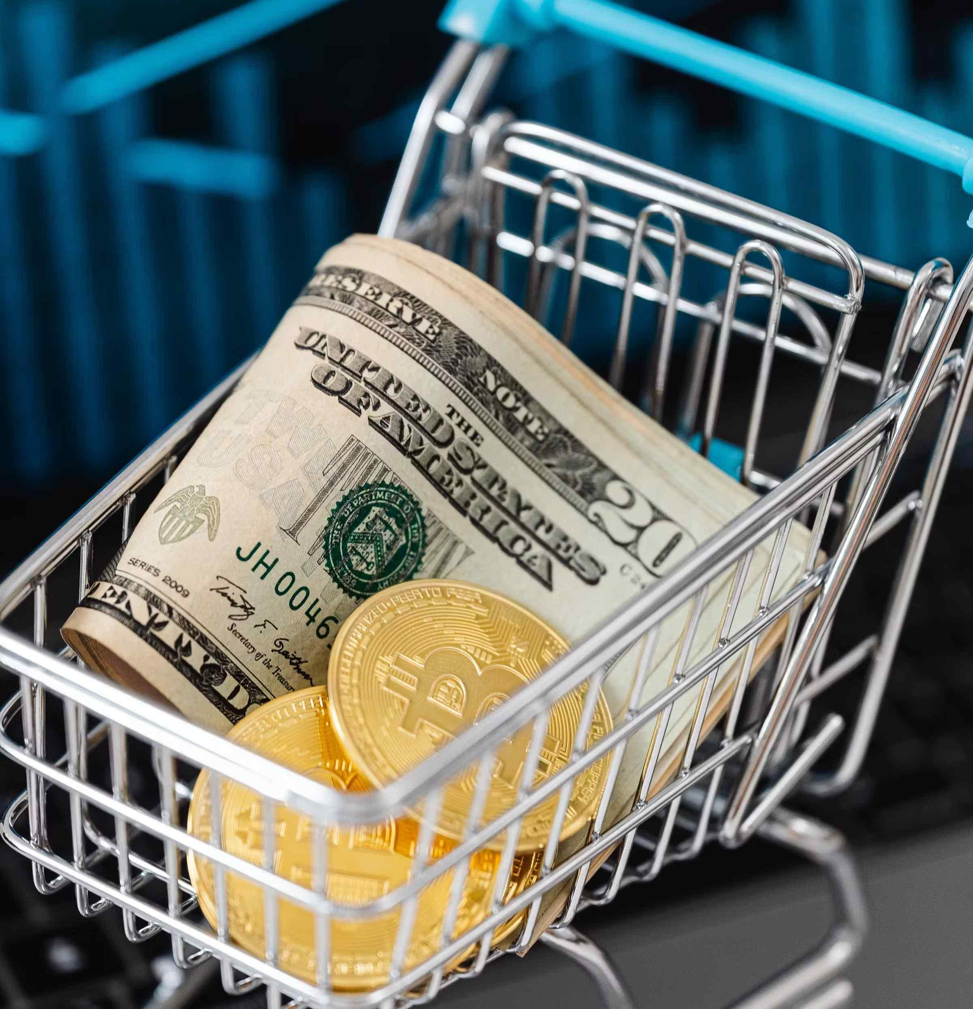
Oportunidades para la Inclusión Financiera
Bitcoin ofrece un potencial sin precedentes para mejorar la inclusión financiera a nivel global:
Acceso Universal: Cualquier persona con un smartphone puede participar en la economía global.
Remesas Eficientes: La Red Lightning permite transferencias internacionales rápidas y de bajo costo.
Protección contra la Inflación: En países con monedas inestables, Bitcoin puede ser un refugio.
Microfinanciación: Facilita préstamos y financiación colectiva sin intermediarios.
Empoderamiento Financiero
Bitcoin tiene el potencial de proporcionar servicios financieros a los 1.7 mil millones de adultos no bancarizados en
el mundo.
Esta democratización del acceso financiero podría catalizar el desarrollo económico en regiones tradicionalmente marginadas.

Slide 51
CUESTIONARIO
¿Cuál de las siguientes NO es una consecuencia probable de la adopción
masiva de Bitcoin en las políticas monetarias?
Selecciona todas las que correspondan
Aumento del control gubernamental sobre las transacciones financieras
Reducción de la eficacia de las tasas de interés como herramienta de política
Limitación del control sobre la oferta de dinero
Reevaluación de los conceptos de soberanía monetaria
Impacto en las Políticas Monetarias
La adopción generalizada de Bitcoin podría desafiar significativamente la capacidad de los gobiernos para implementar
políticas monetarias tradicionales:
Limitaría el control sobre la oferta de dinero
Reduciría la eficacia de las tasas de interés como herramienta de política
Podría llevar a una reevaluación de los conceptos de soberanía monetaria
Este cambio potencial plantea preguntas fundamentales sobre el futuro de la gestión económica y el papel de los bancos centrales en un mundo cada vez más descentralizado.

Slide 52
IDEA PRINCIPAL
El Futuro Financiero en Nuestras Manos
Bitcoin no es solo una innovación tecnológica, sino un catalizador para un cambio fundamental en cómo concebimos y utilizamos el dinero. Su potencial para democratizar las finanzas, desafiar estructuras de
poder establecidas y fomentar la inclusión global es inmenso. Sin embargo, el camino hacia la adopción masiva está lleno de desafíos. Como participantes en esta revolución financiera, tenemos la oportunidad
y la responsabilidad de dar forma a un futuro donde la libertad financiera y la equidad económica sean realidades tangibles para todos. El viaje de Bitcoin apenas comienza, y su éxito dependerá de nuestra
capacidad para innovar, educar y adaptar nuestros sistemas a esta nueva realidad financiera.

Slide 53
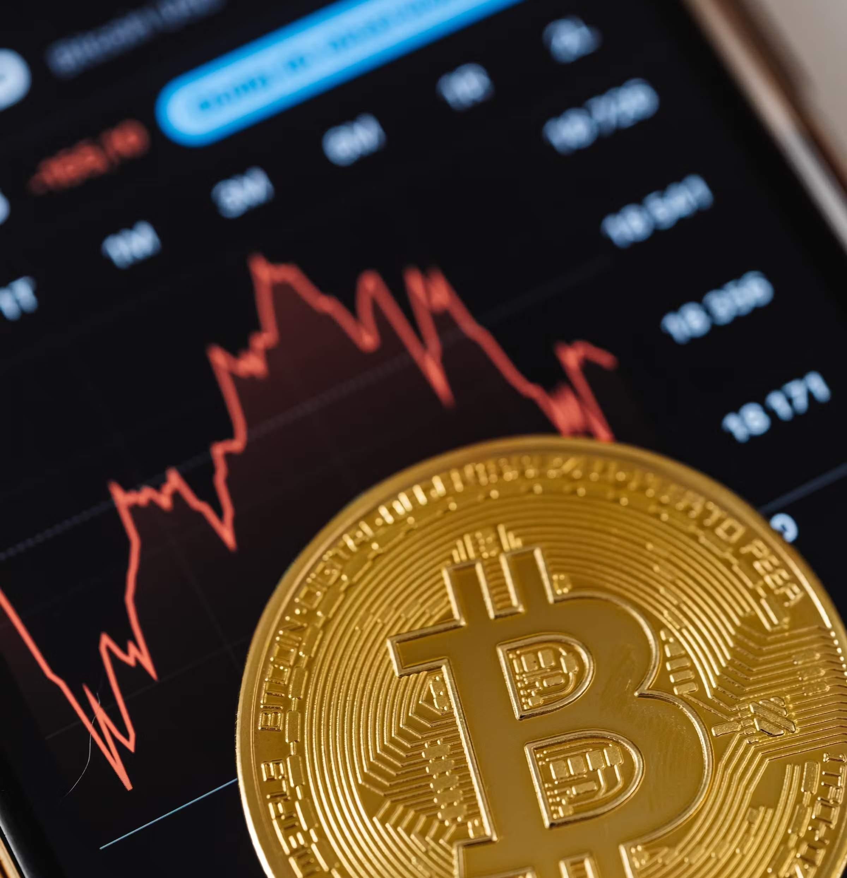
Recapitulación del Curso
A lo largo de este curso, hemos explorado los fundamentos y las implicaciones de Bitcoin:
1.
2.
3.
4.
5.
Historia y Evolución del Dinero: Comprendimos cómo Bitcoin representa la próxima etapa en la evolución del dinero.
Tecnología Blockchain: Exploramos los mecanismos que hacen de Bitcoin un sistema seguro y descentralizado. Uso Práctico: Aprendimos a configurar billeteras y realizar transacciones de manera segura.
Red Lightning: Descubrimos soluciones de escalabilidad para pagos rápidos y micropagos.
Implicaciones Económicas y Sociales: Analizamos el potencial de Bitcoin para transformar sistemas financieros y
empoderar individuos.
Reflexión Final
Bitcoin no es solo una tecnología, sino un movimiento hacia un futuro financiero más abierto, equitativo y libre.
Tu comprensión de Bitcoin te posiciona en la vanguardia de una revolución financiera global. ¿Cómo utilizarás este
conocimiento para contribuir a un futuro financiero más inclusivo y justo?

